Slide 1




Slide 2
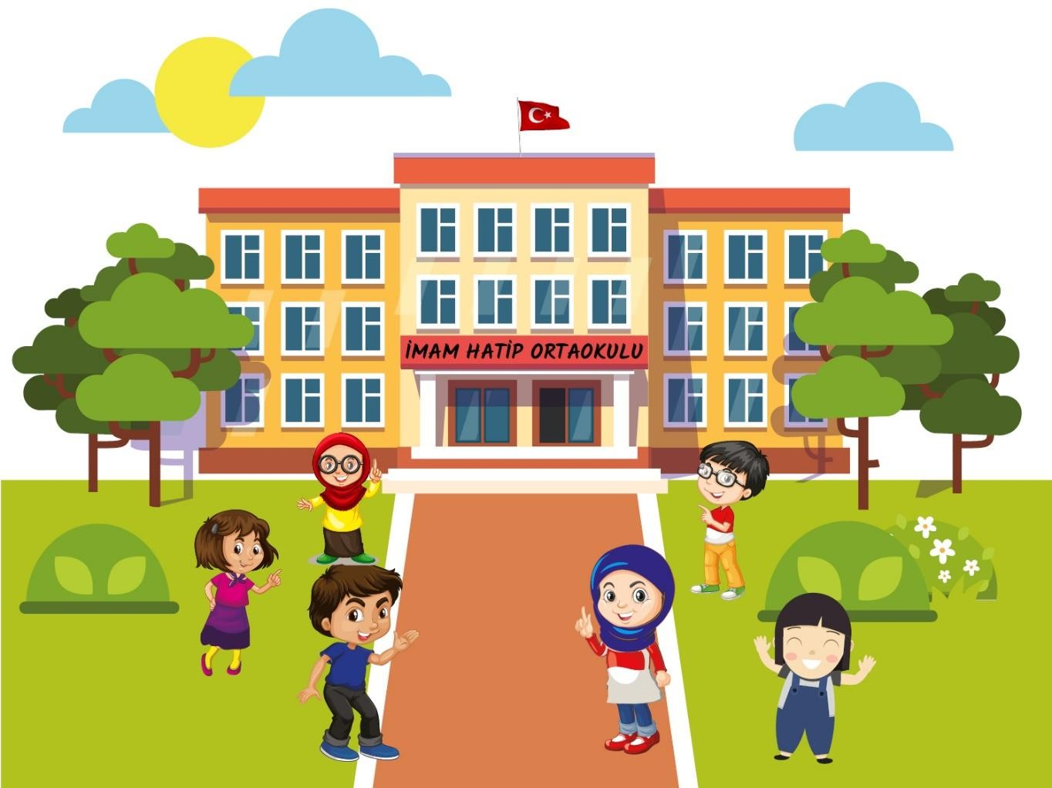

Slide 3


Slide 4
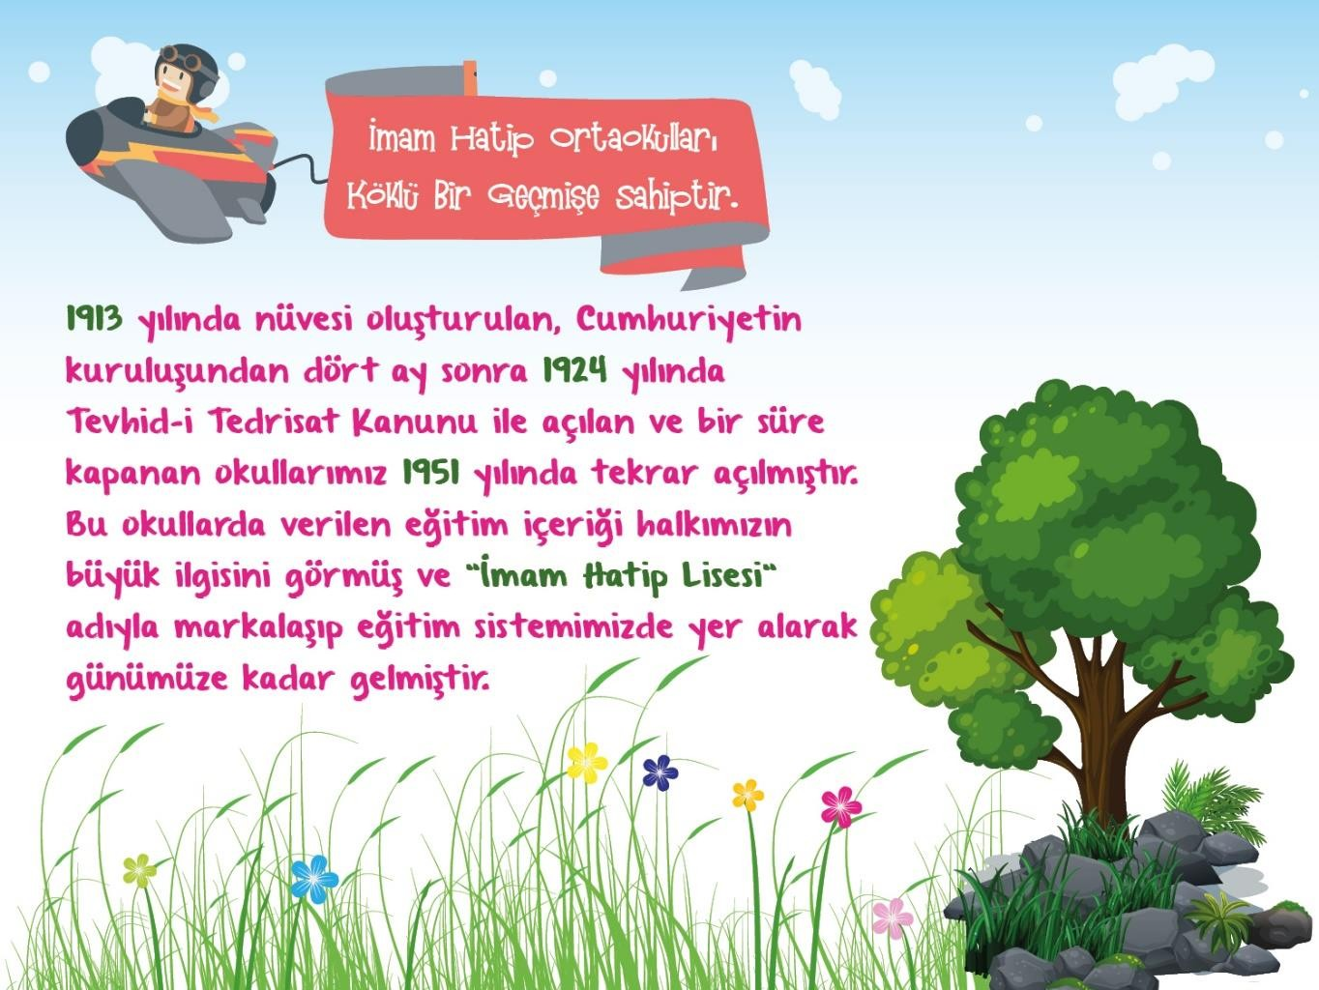

Slide 5
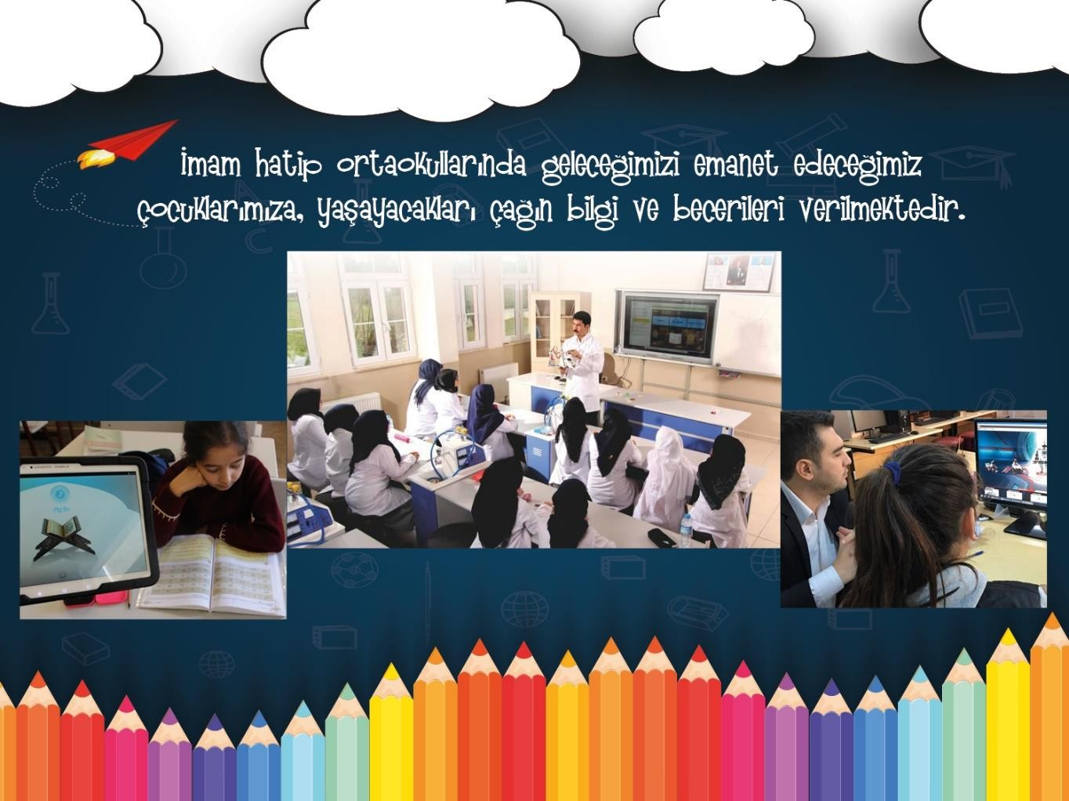

Slide 6
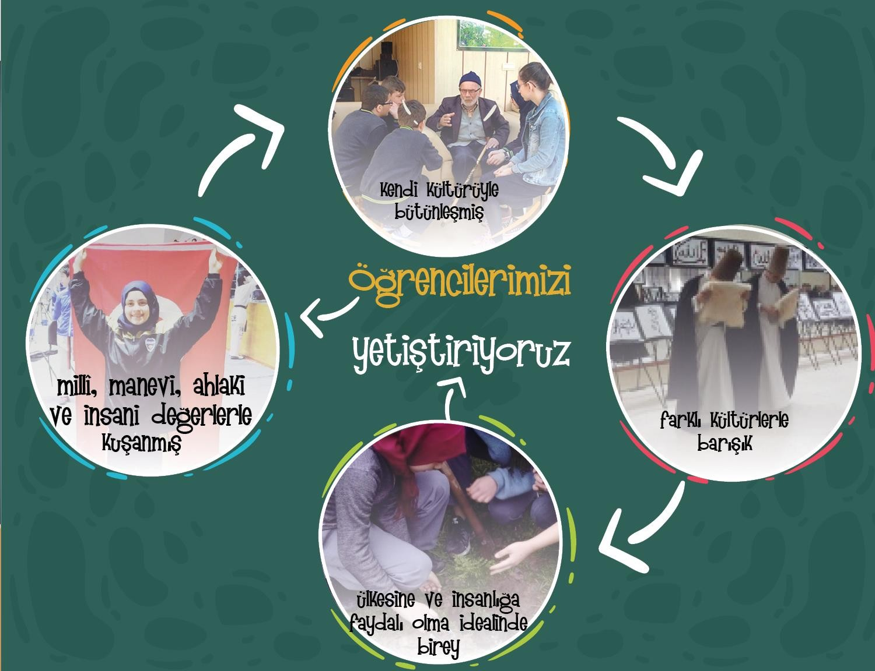

Slide 7
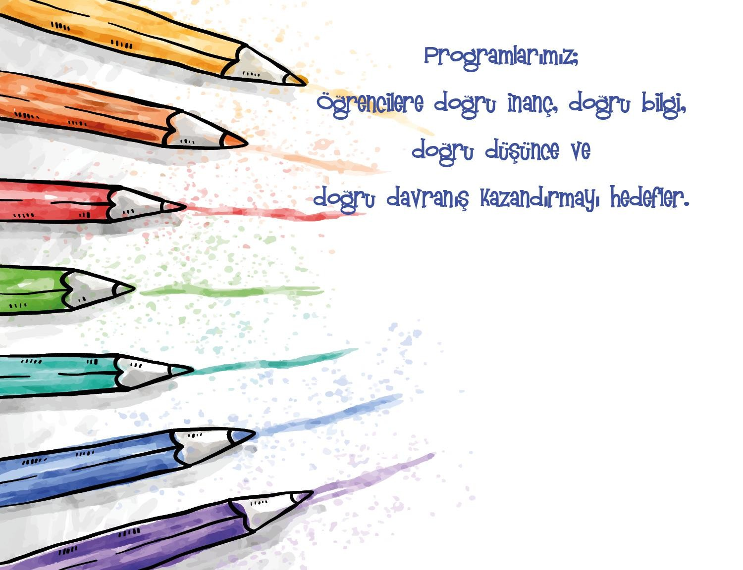
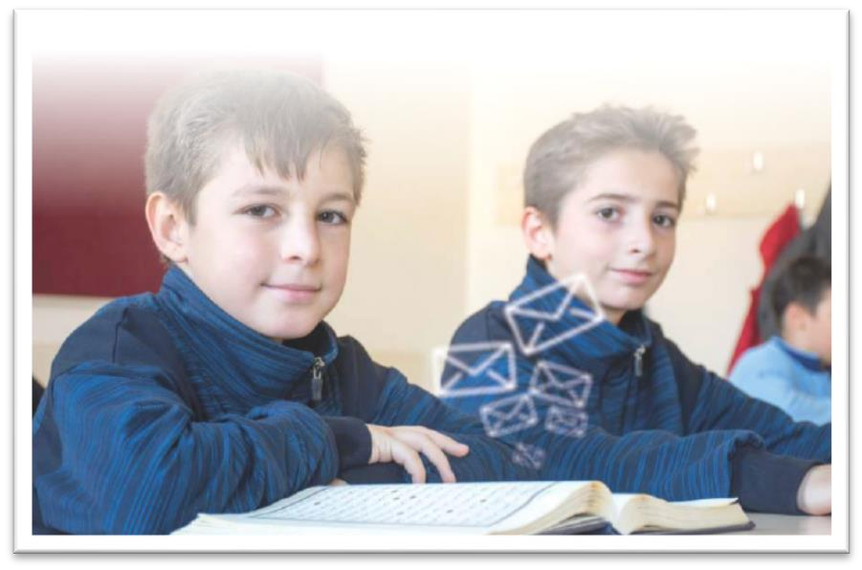
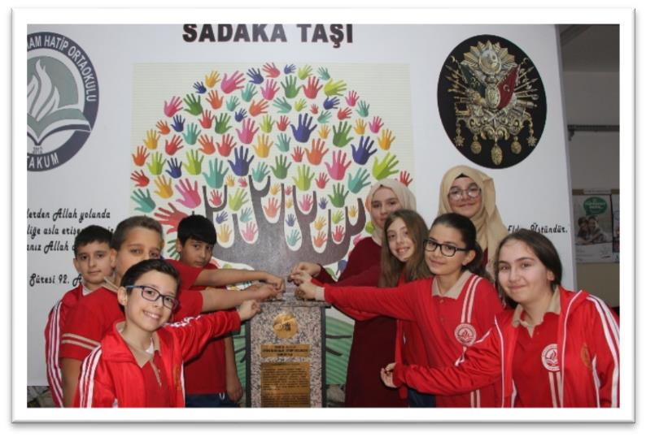

Slide 8
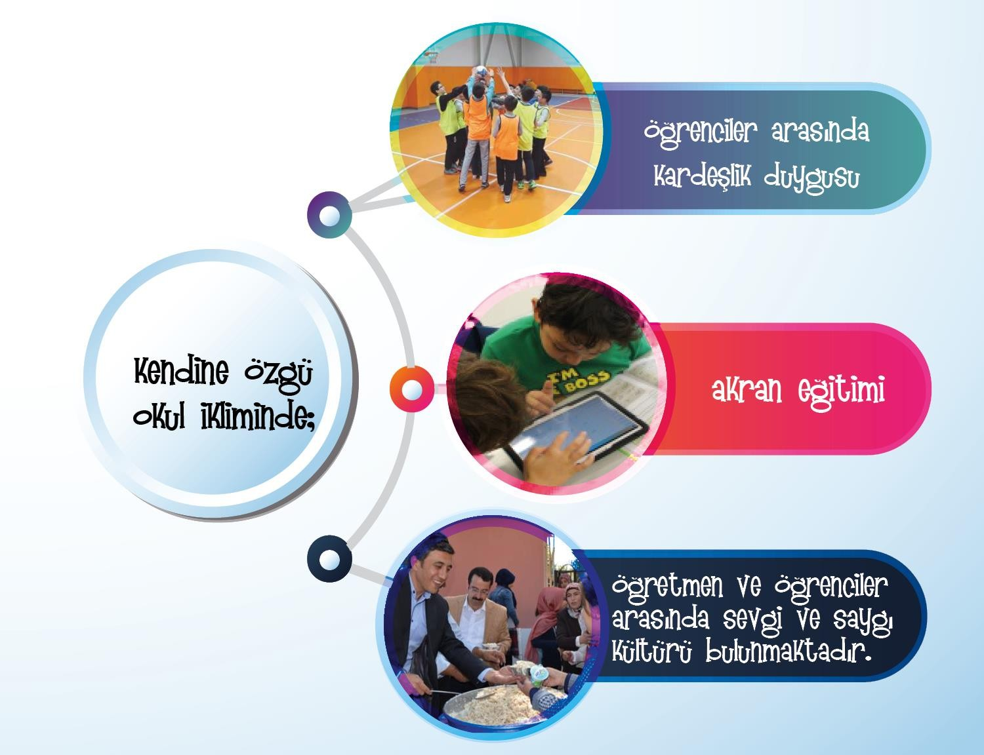

Slide 9
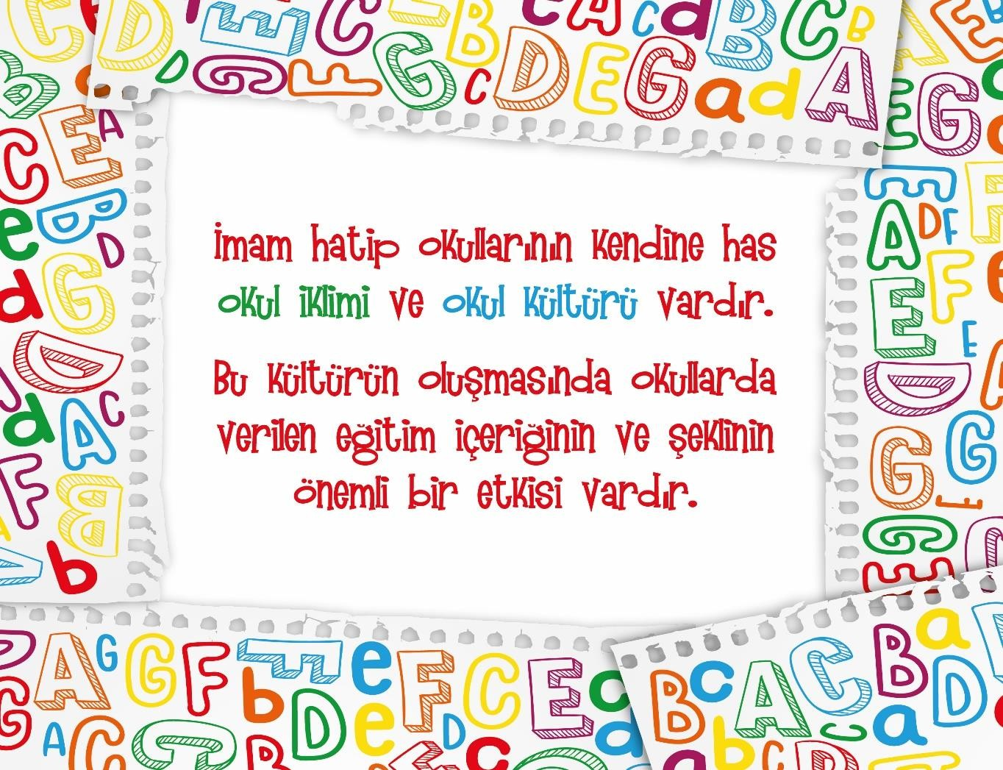

Slide 10


Slide 11
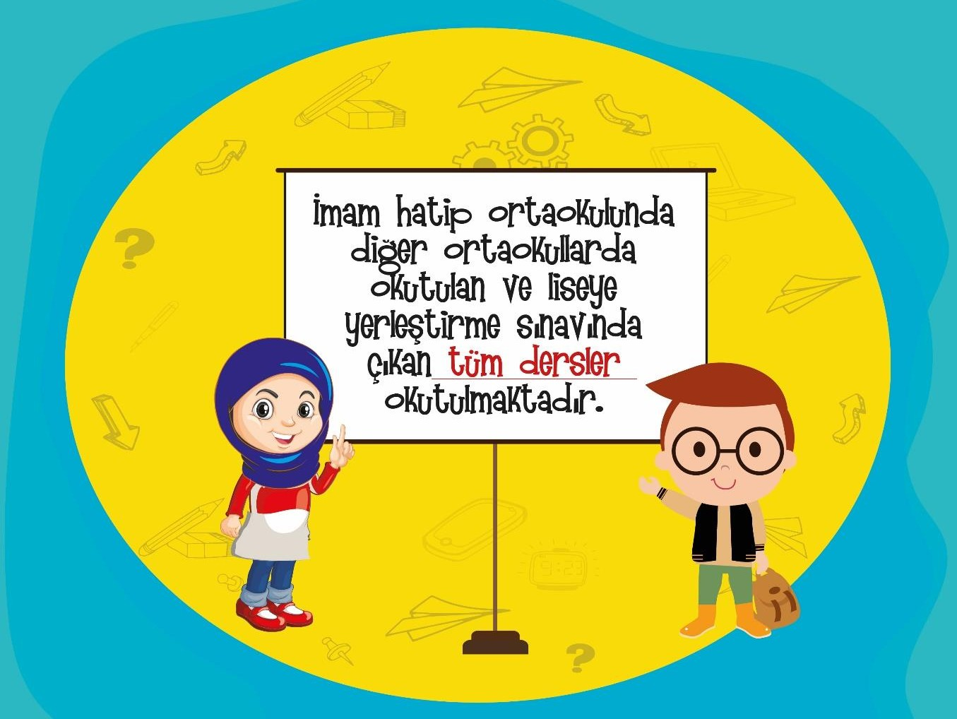

Slide 12
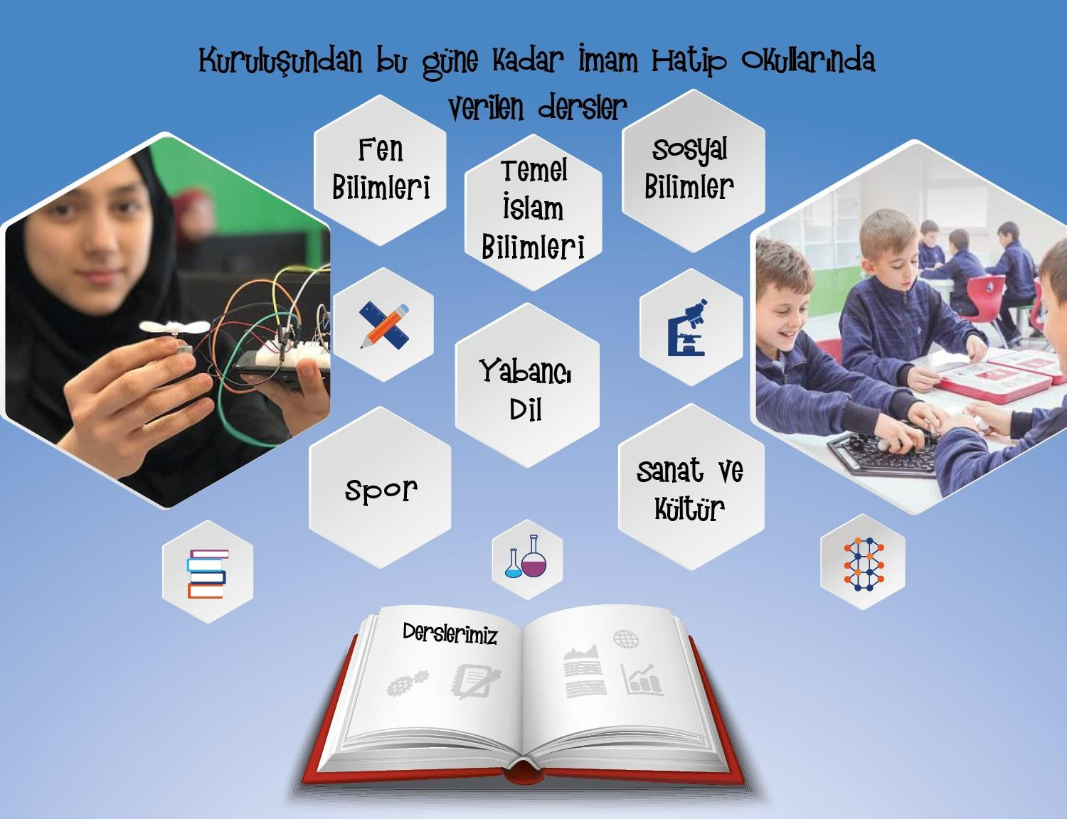
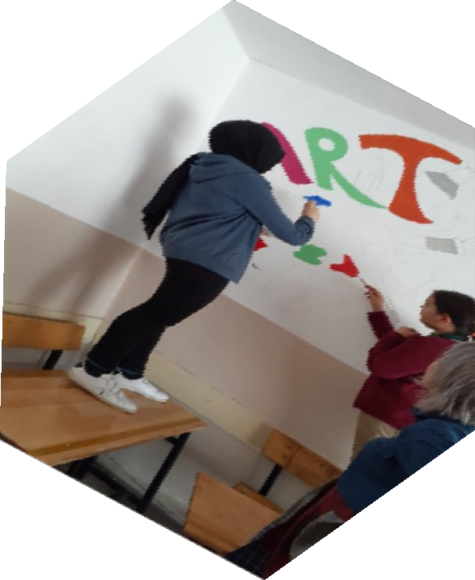

Slide 13
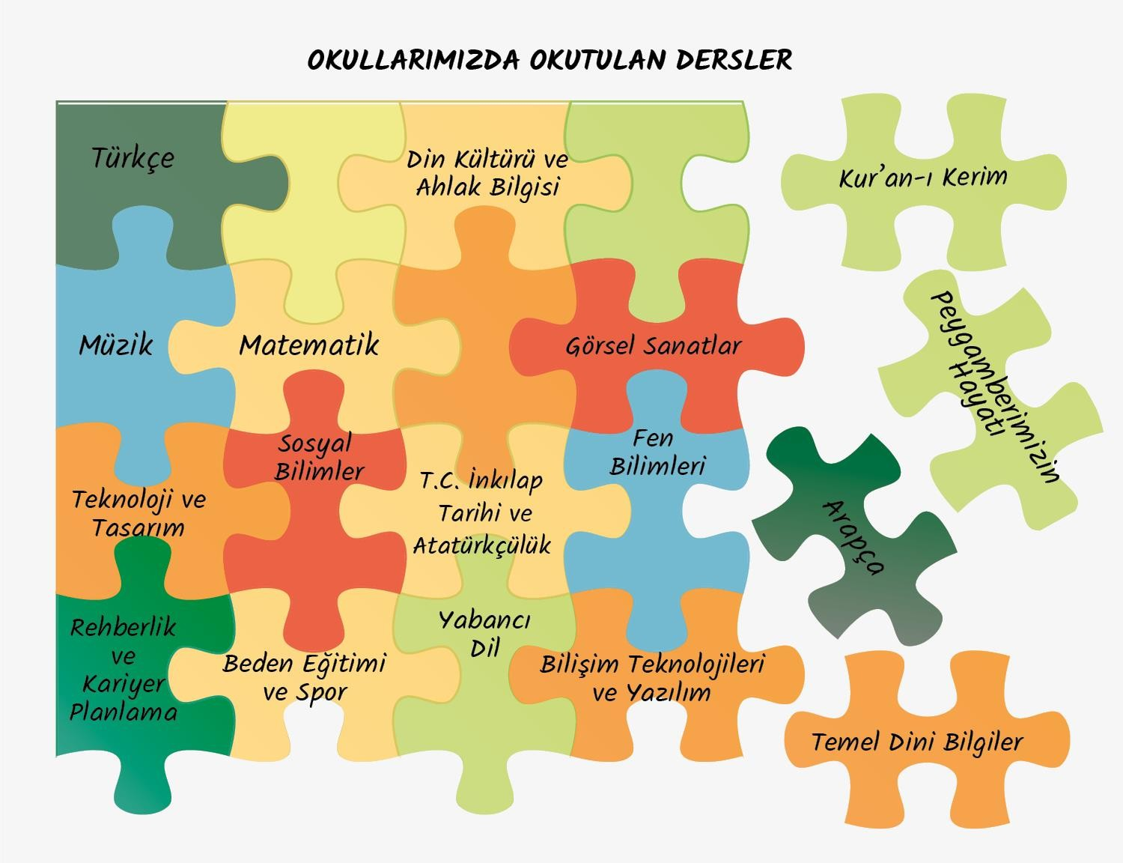

Slide 14


















İmam Hatip Ortaokulları
Ortaokullar
5 Saat Matematik
5 Saat Matematik
5. Sınıflarda
5. Sınıflarda
4 Saat Fen Bilimleri
4 Saat Fen Bilimleri
6 Saat Türkçe
6 Saat Türkçe
3 Saat Sosyal Bilgiler 3 Saat Sosyal Bilgiler
Genel ortaokullar ile imam hatip ortaokullarında okutulan
temel dersler ve saatleri aynıdır.

Slide 15
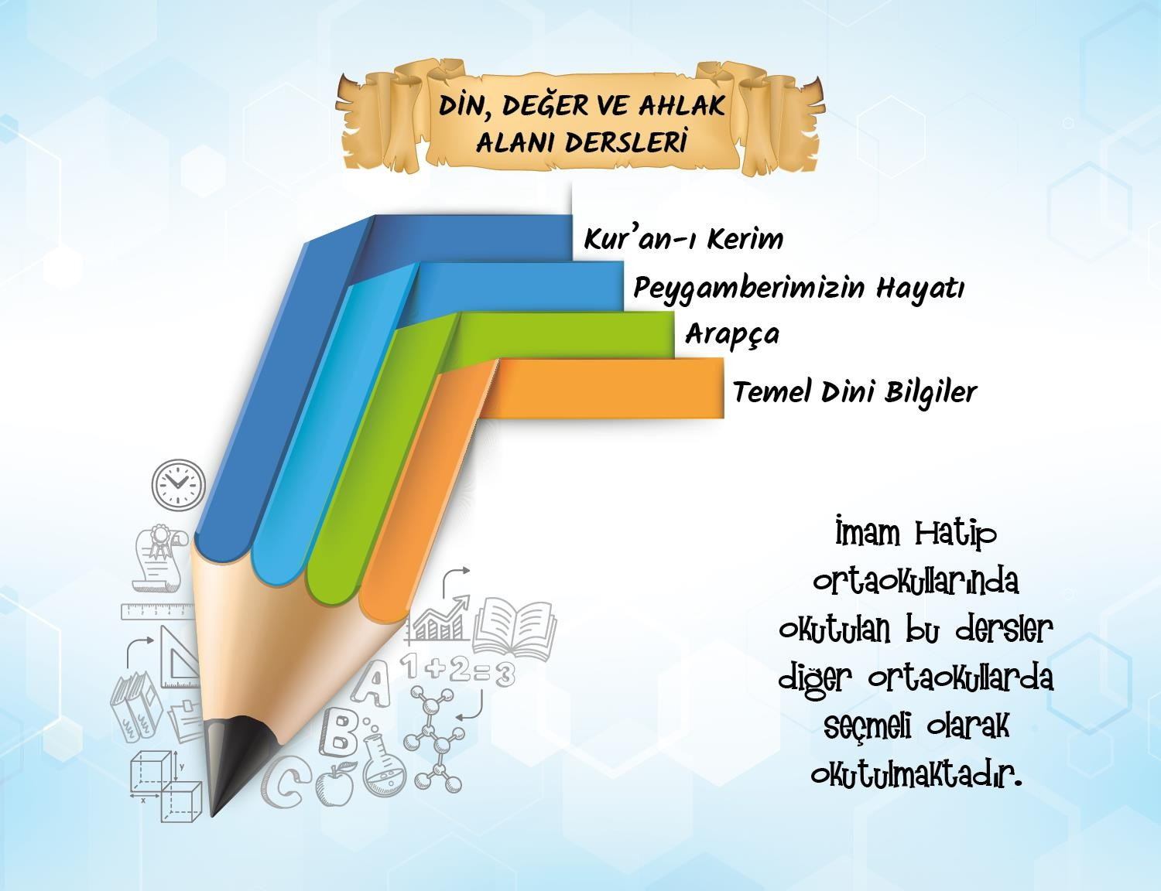

Slide 16
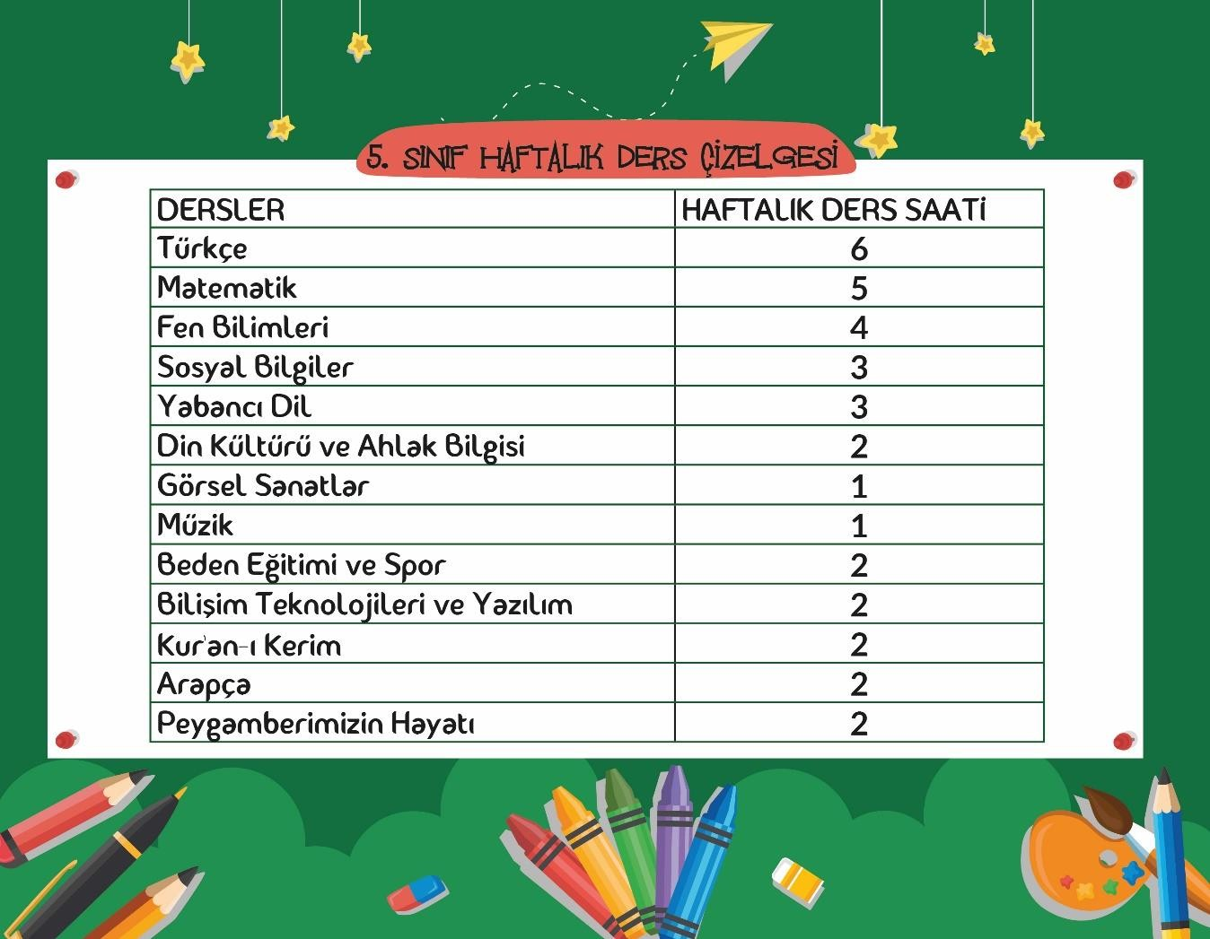

Slide 17
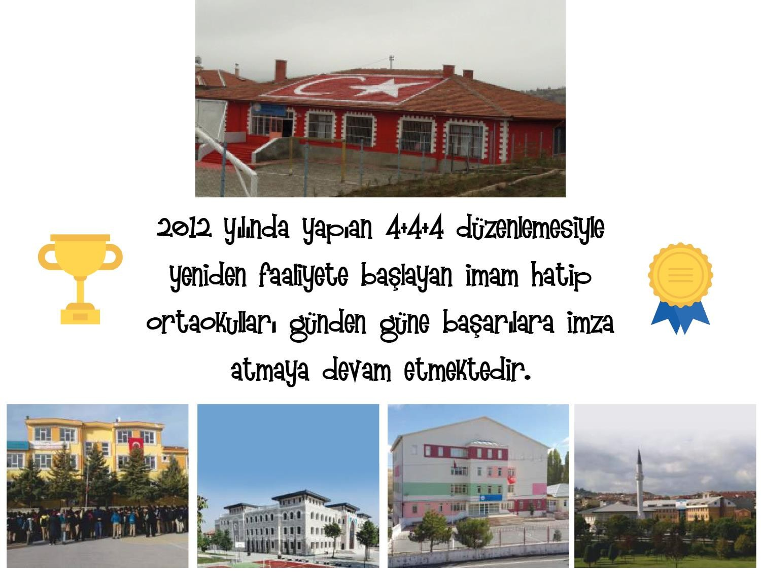
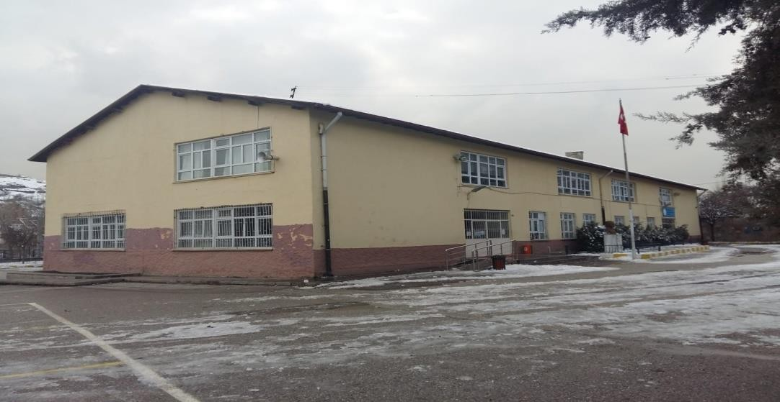

Slide 18
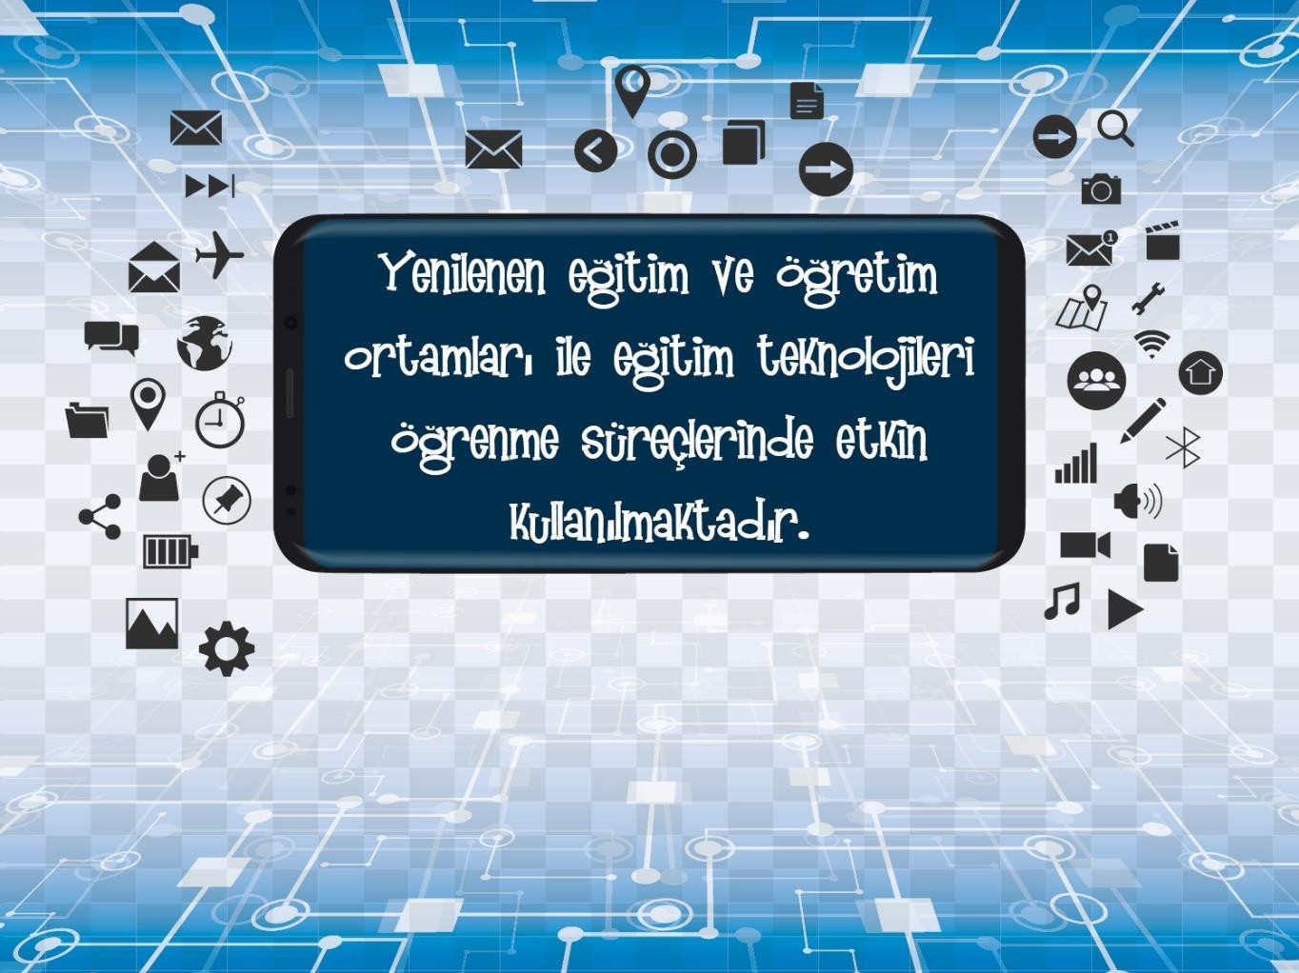
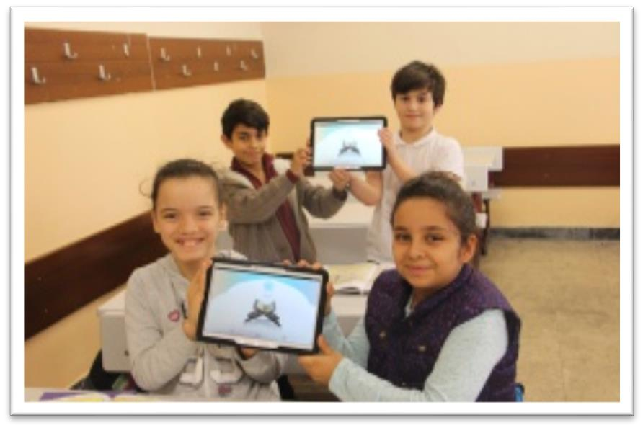
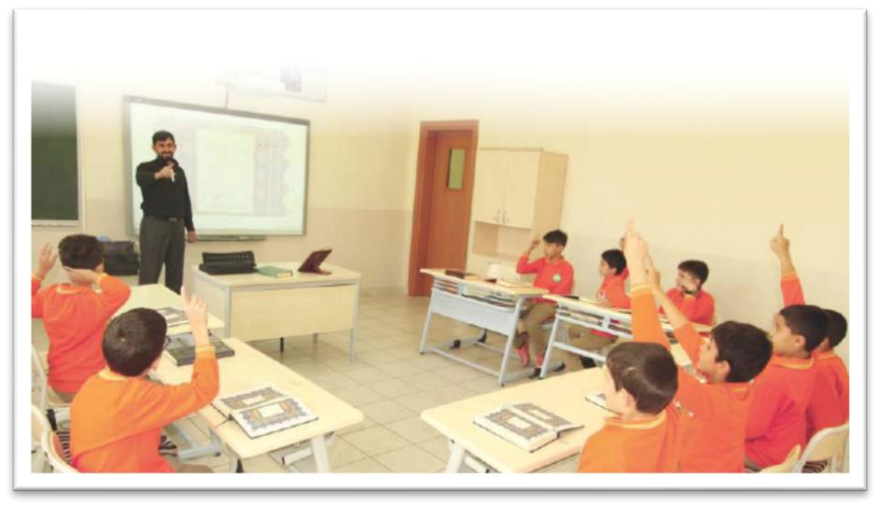

Slide 19
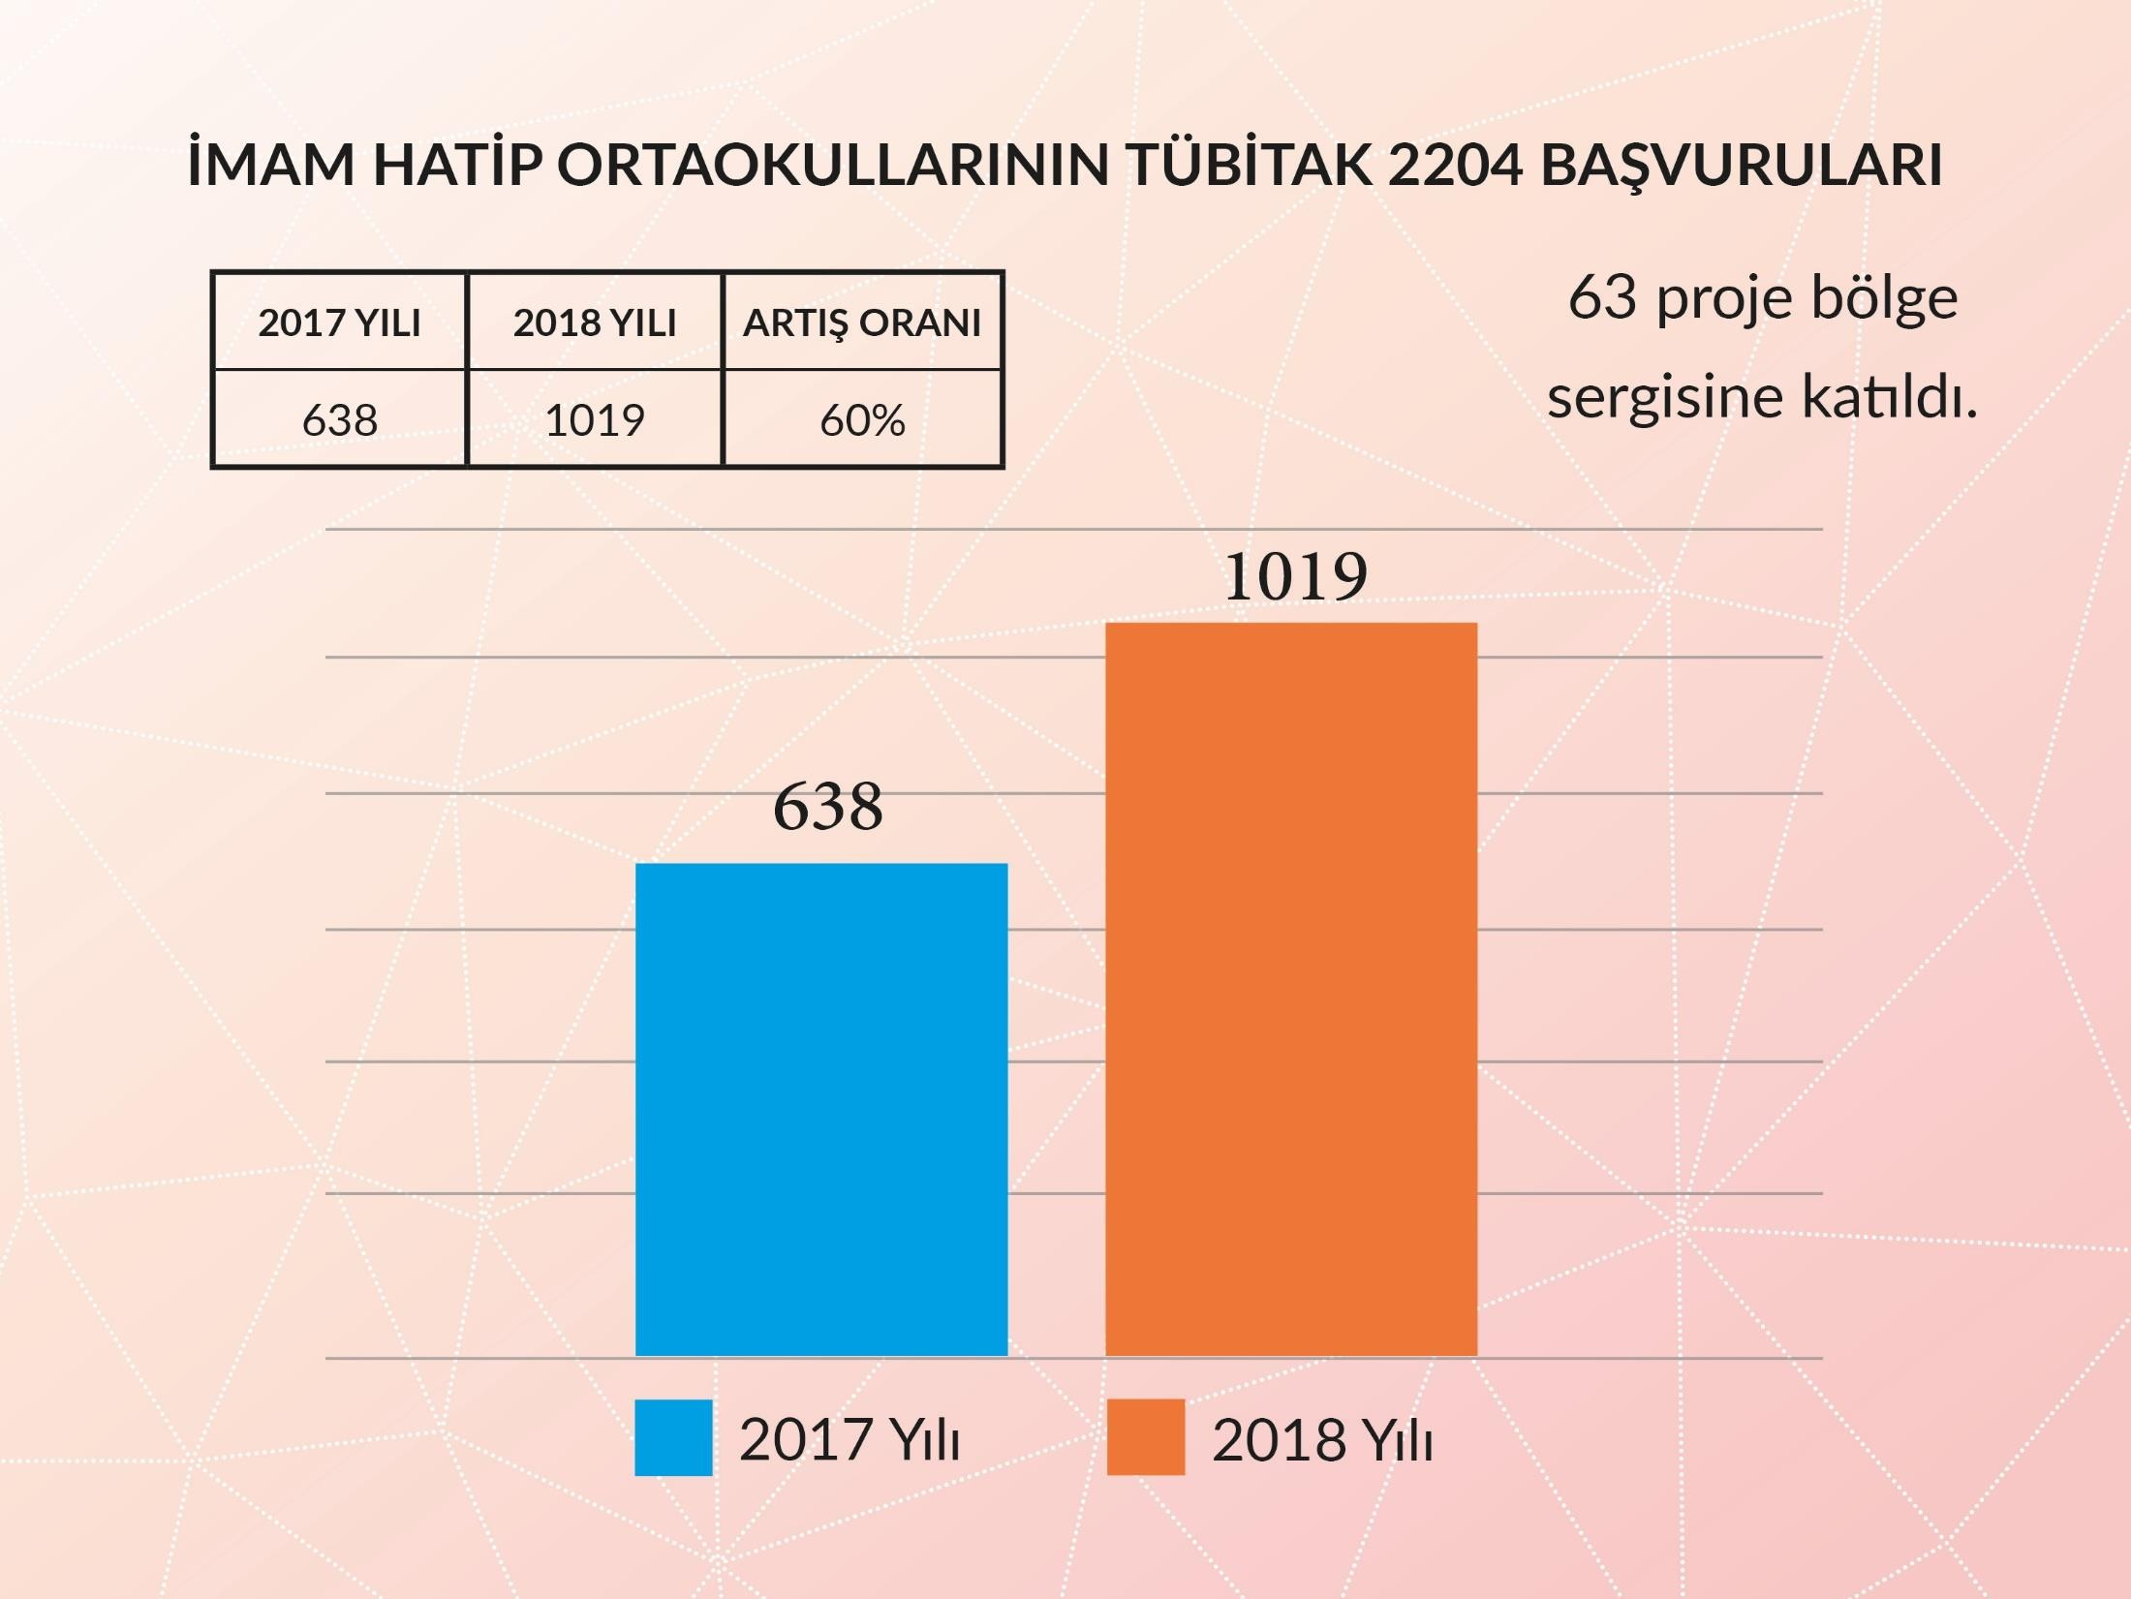

Slide 20
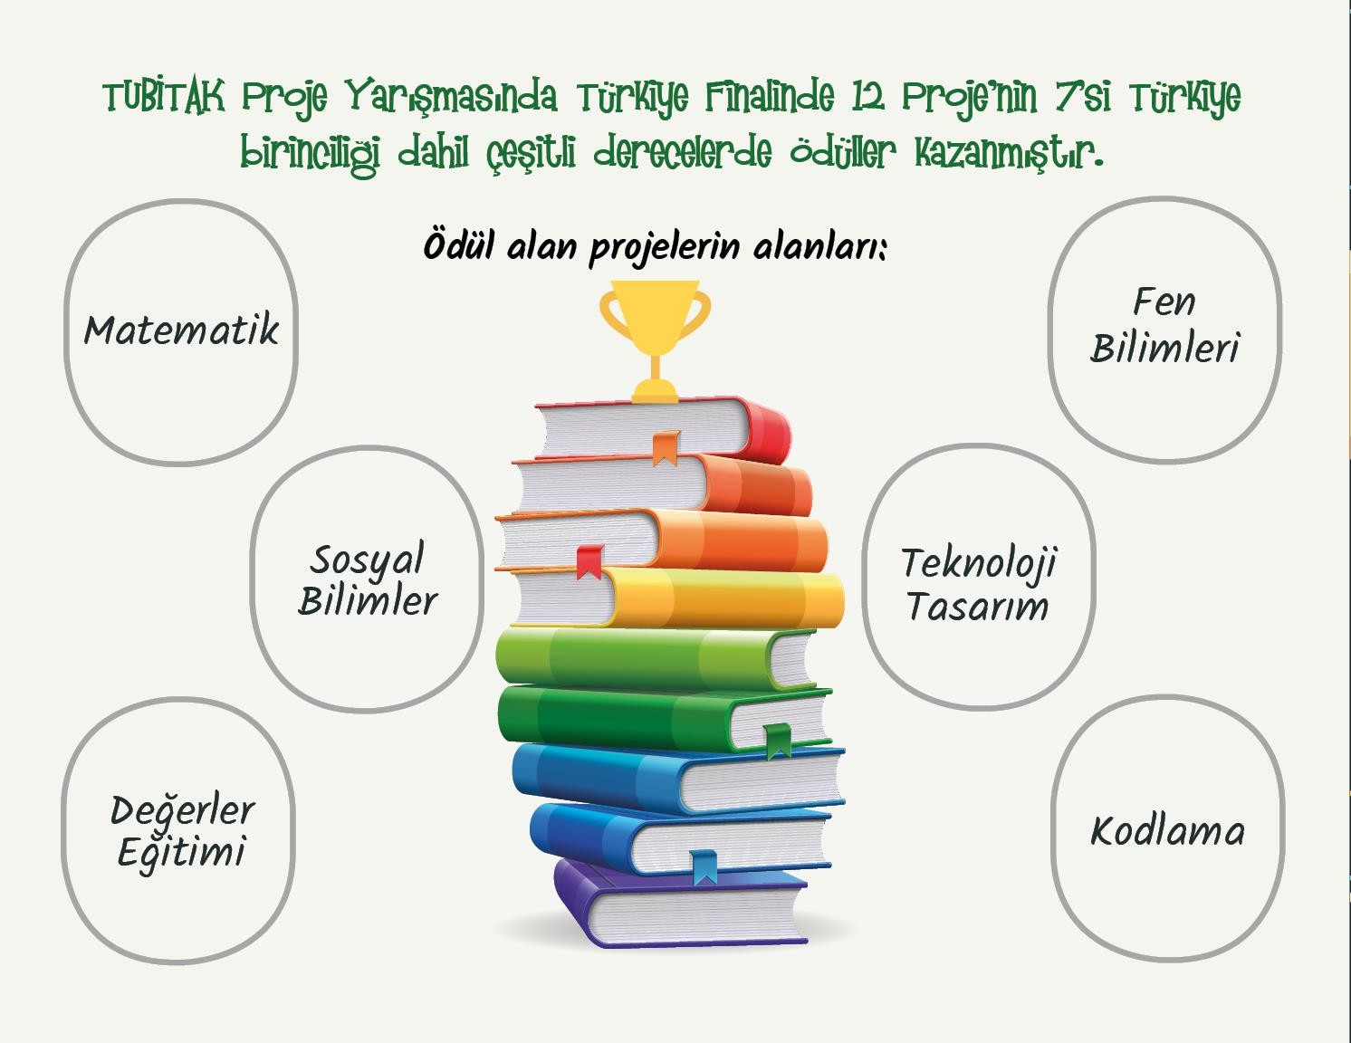

Slide 21
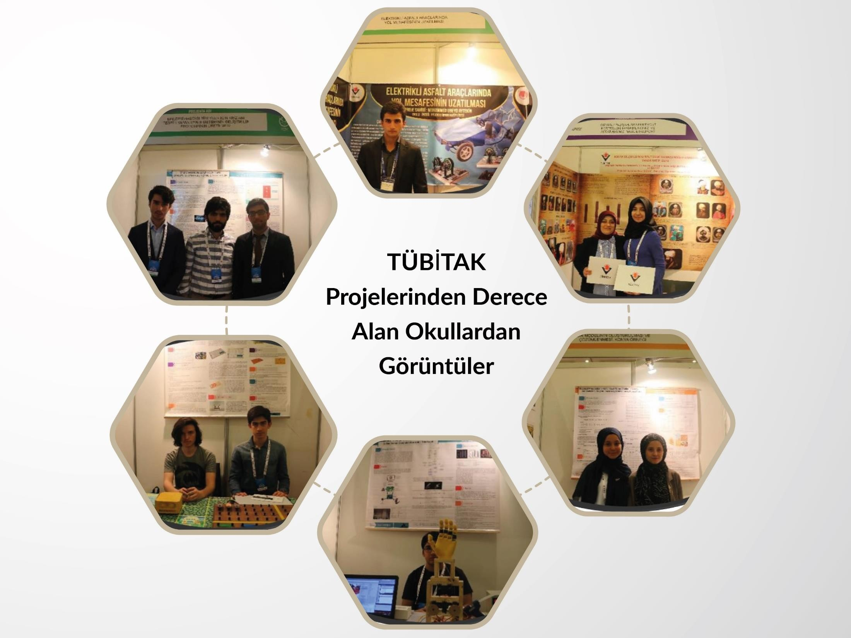
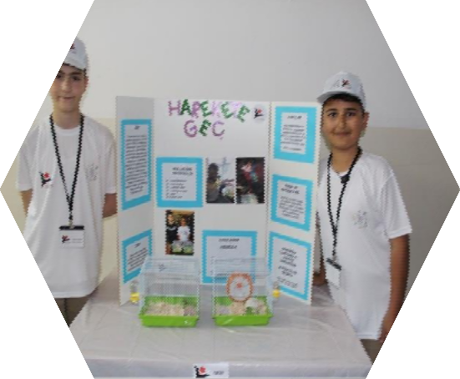

Slide 22
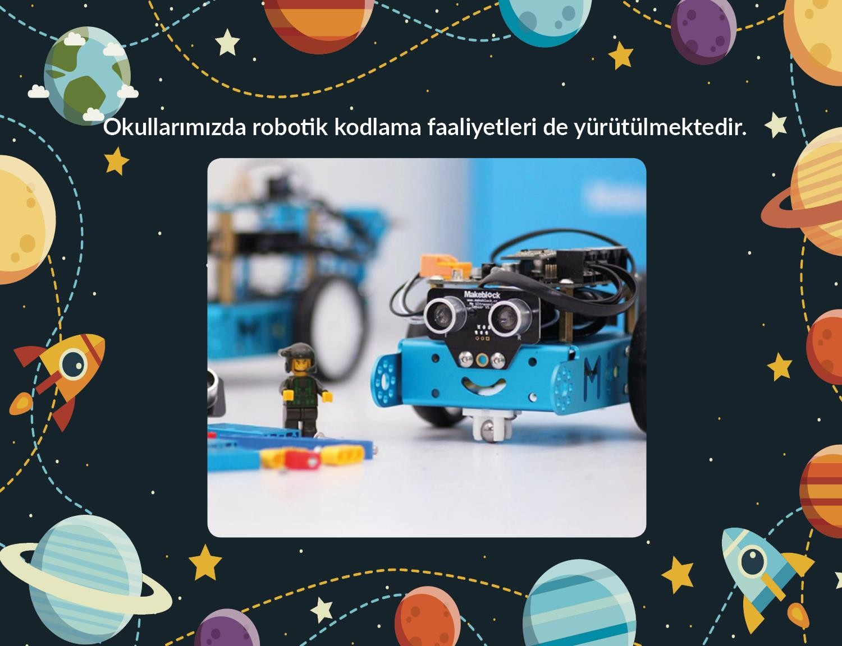

Slide 23
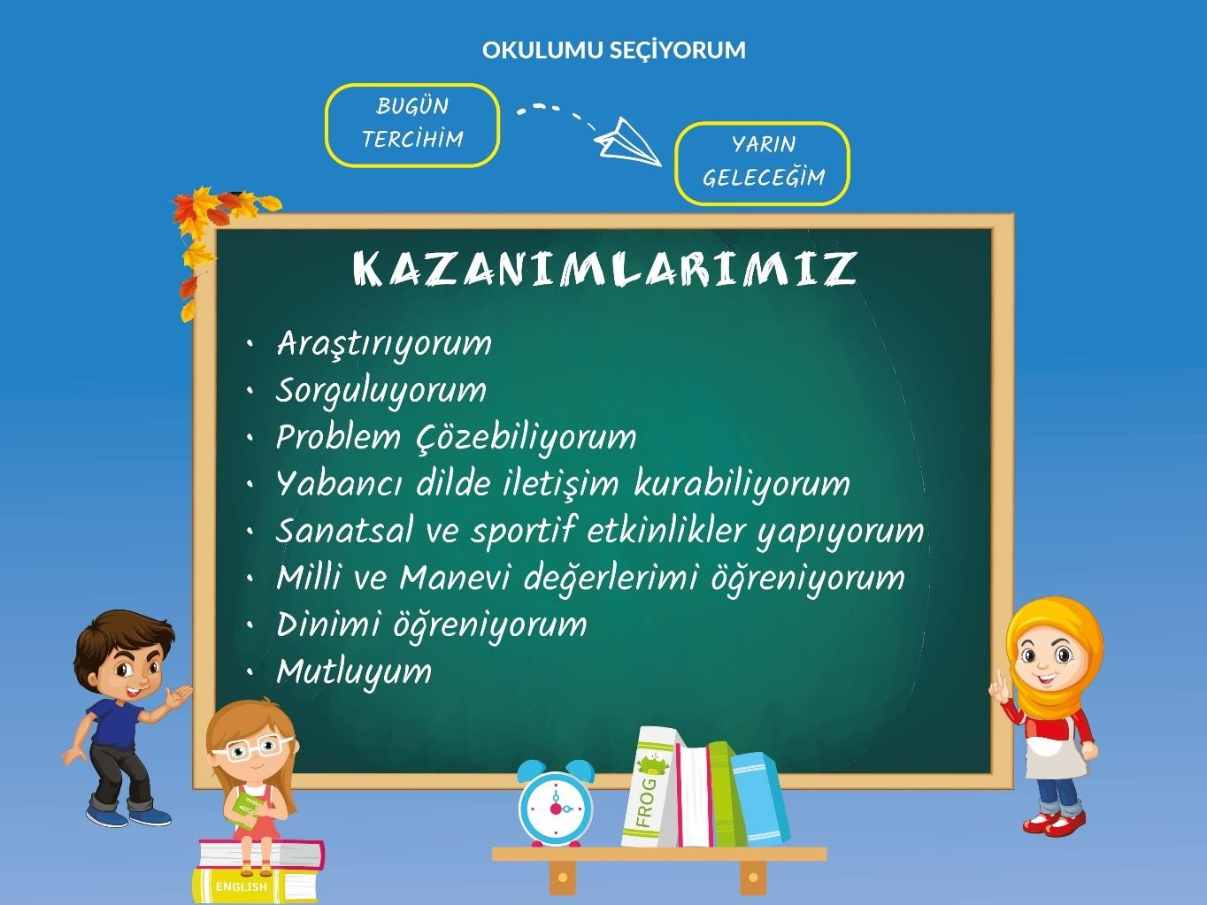

Slide 24
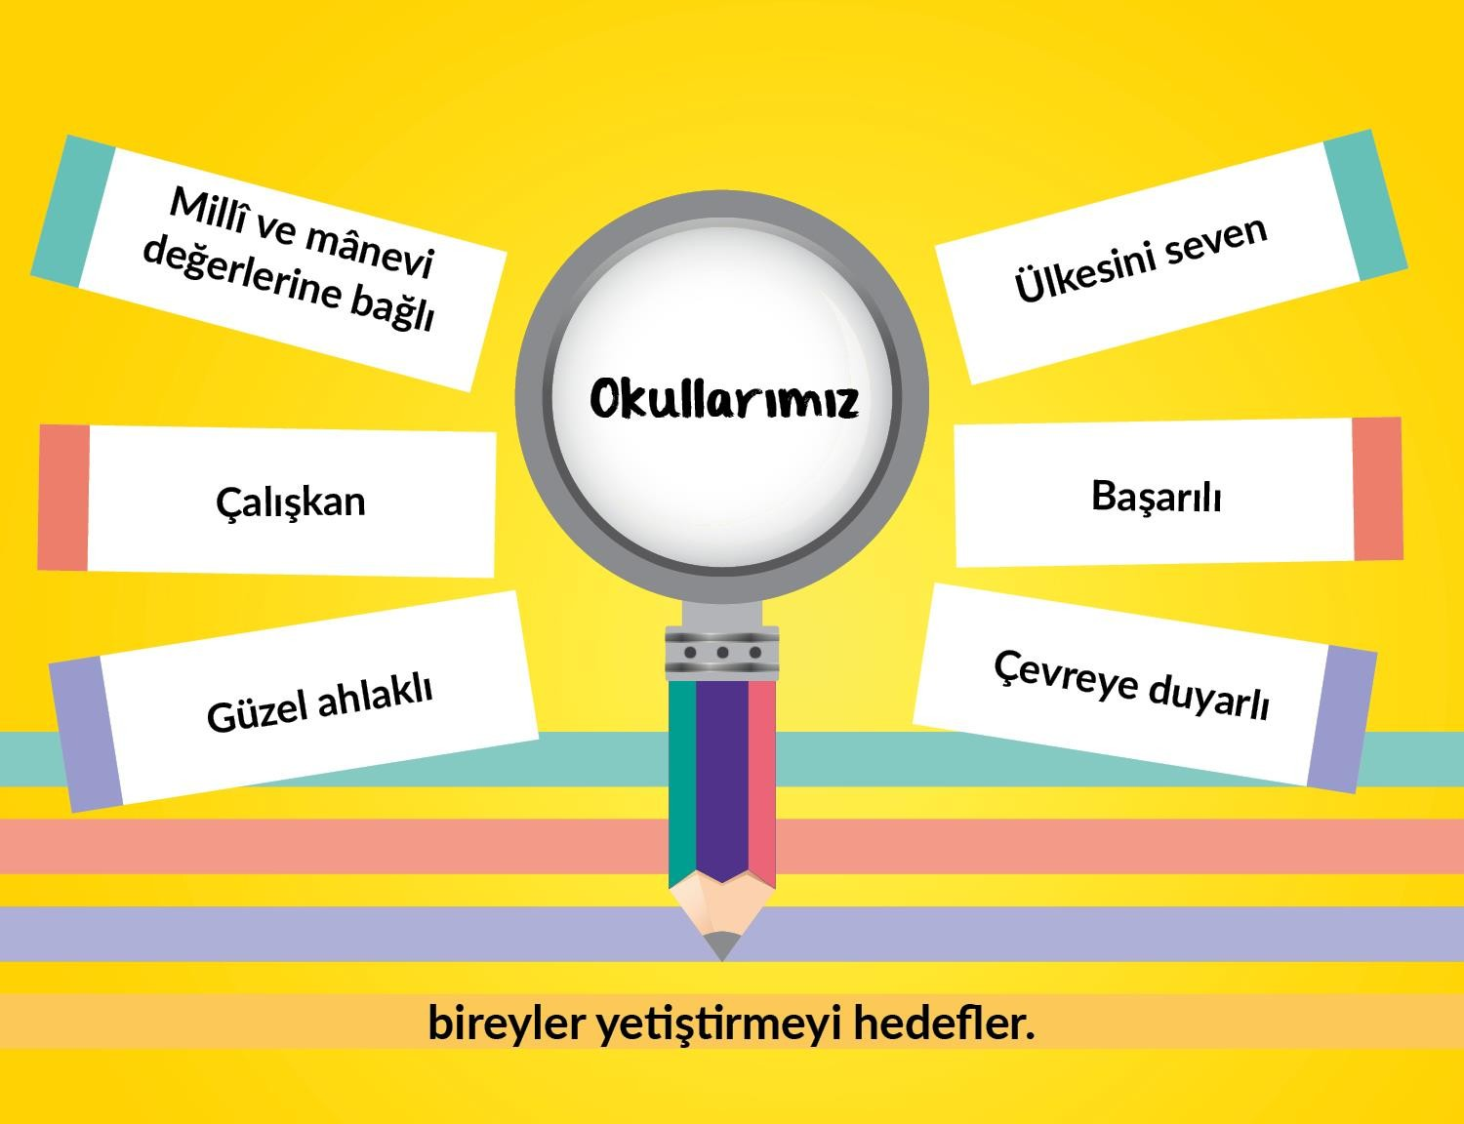
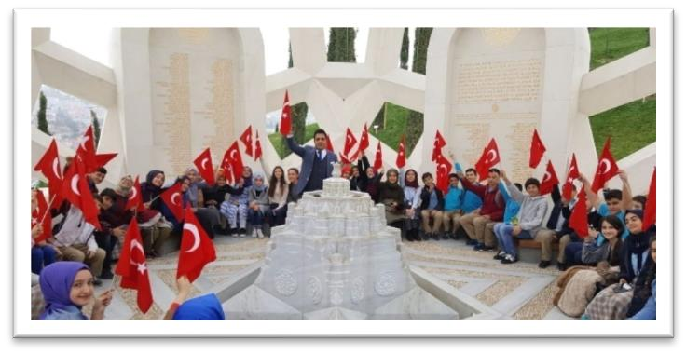
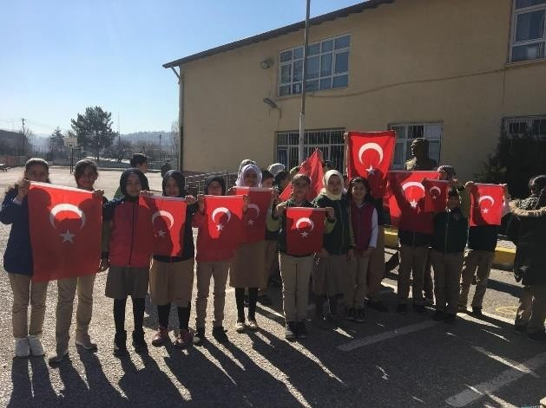
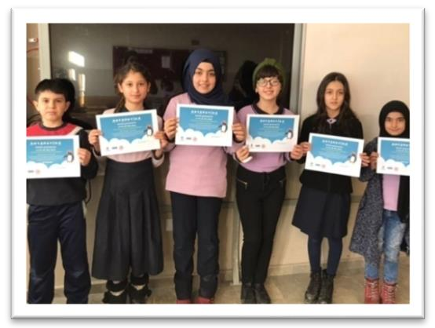
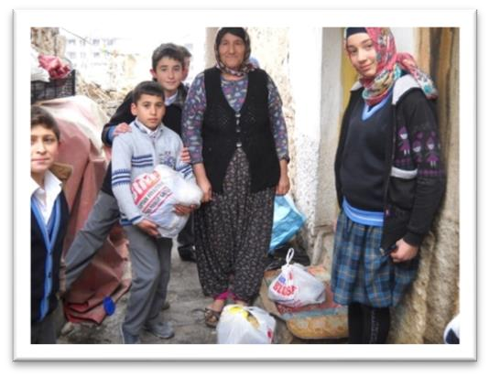
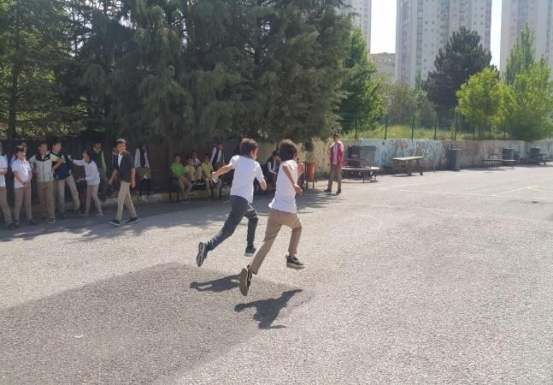
₂₇23

Slide 25
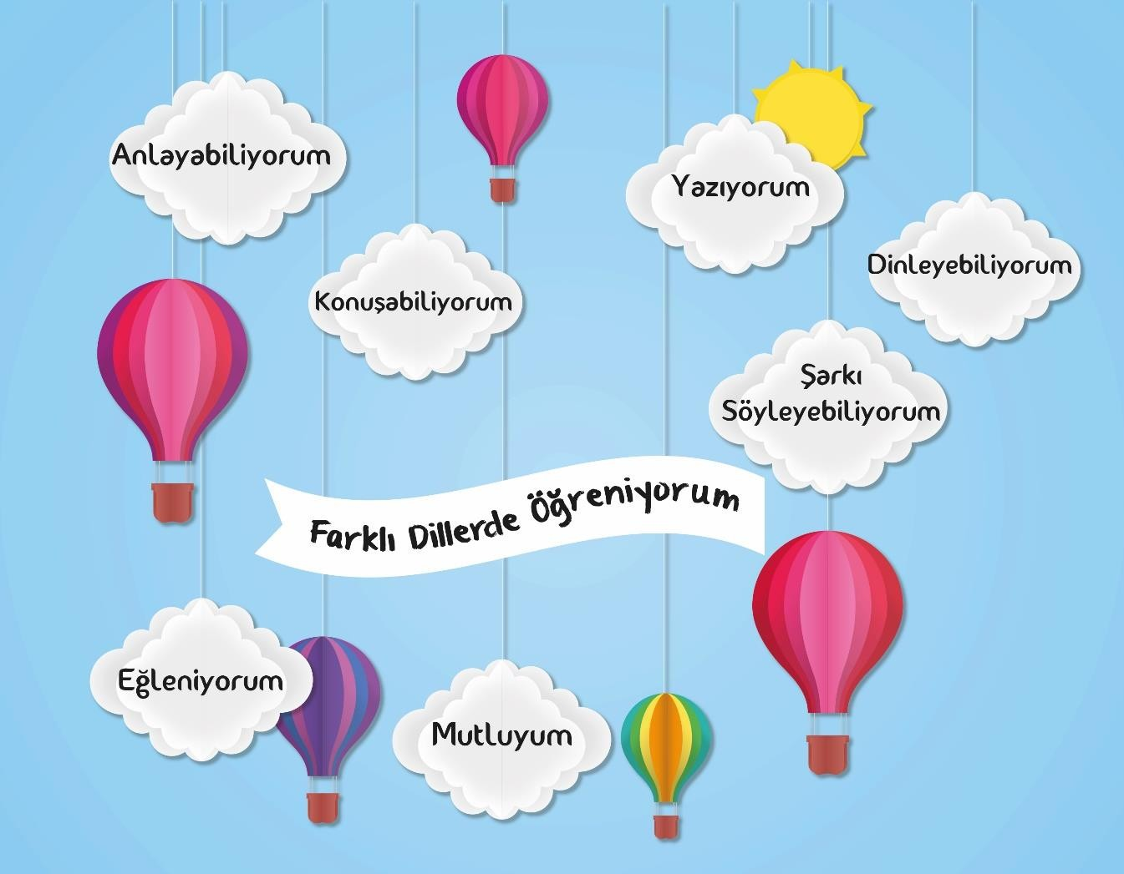

Slide 26
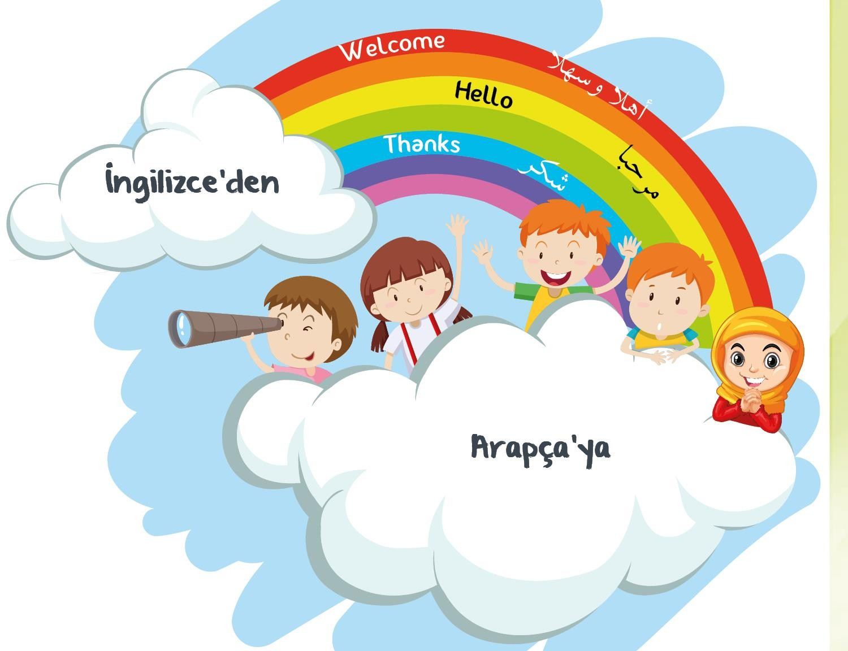

Slide 27
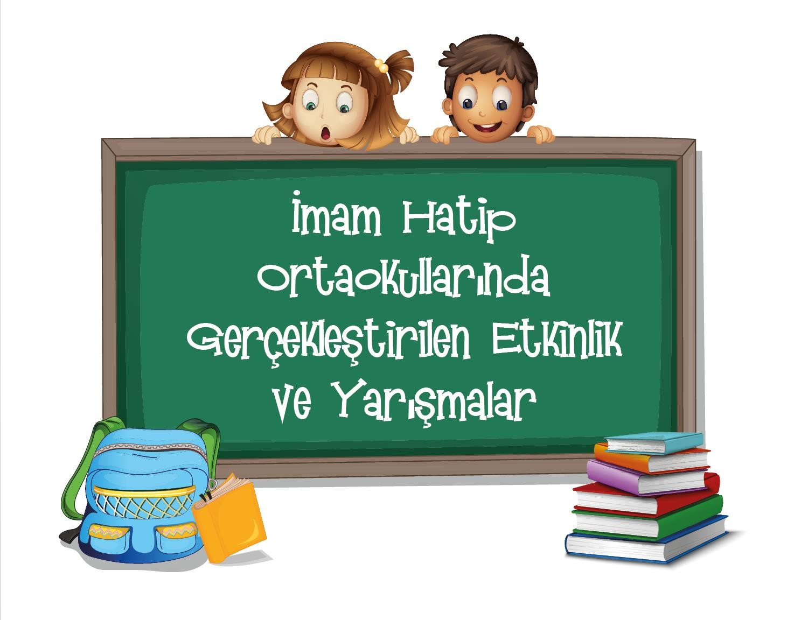

Slide 28
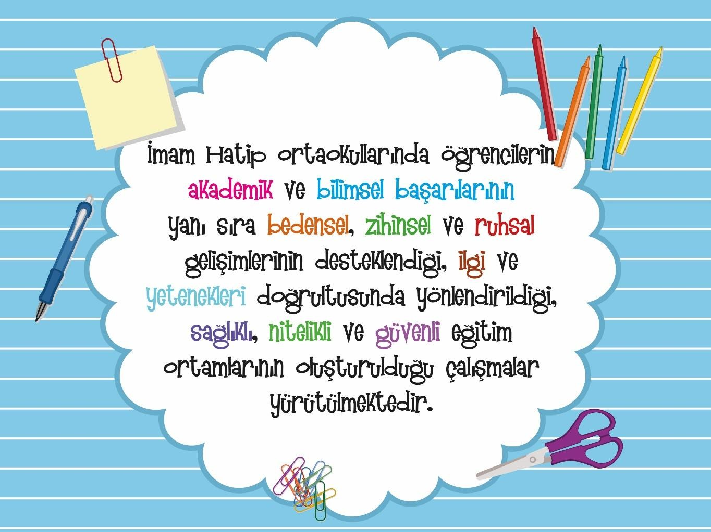

Slide 29
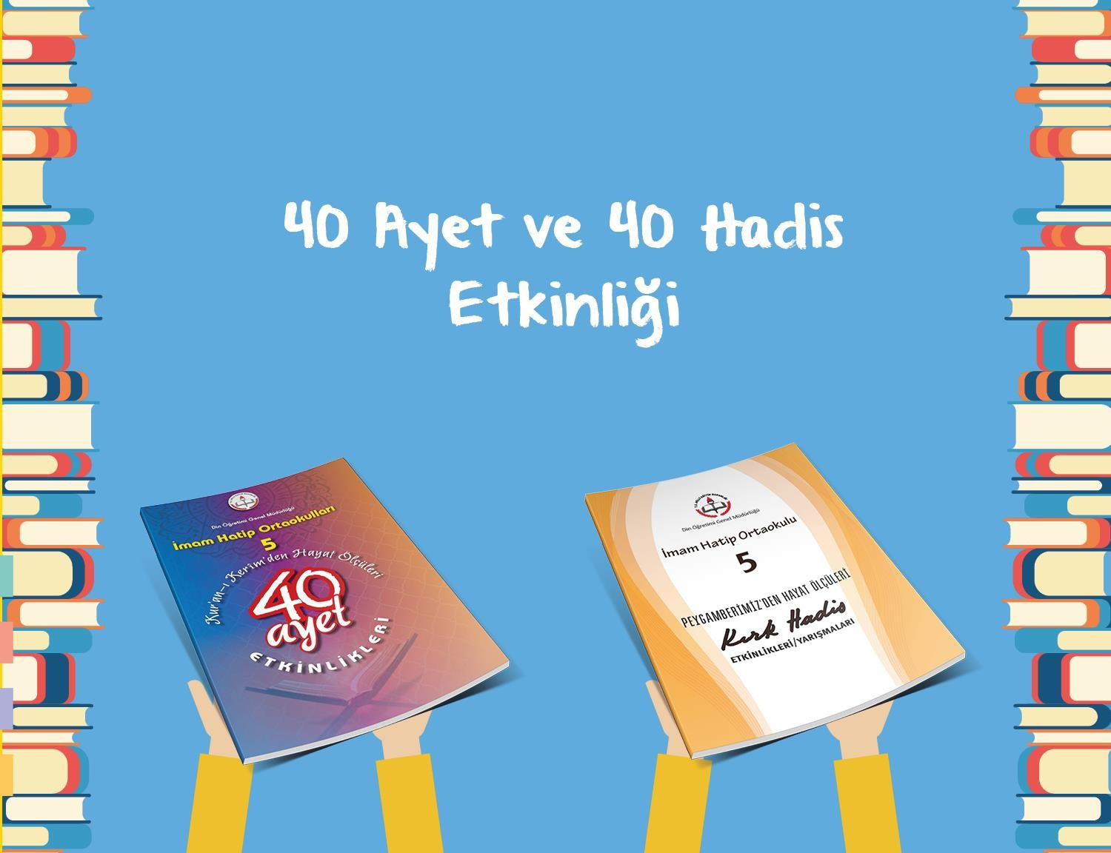

Slide 30

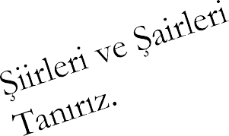

Slide 31
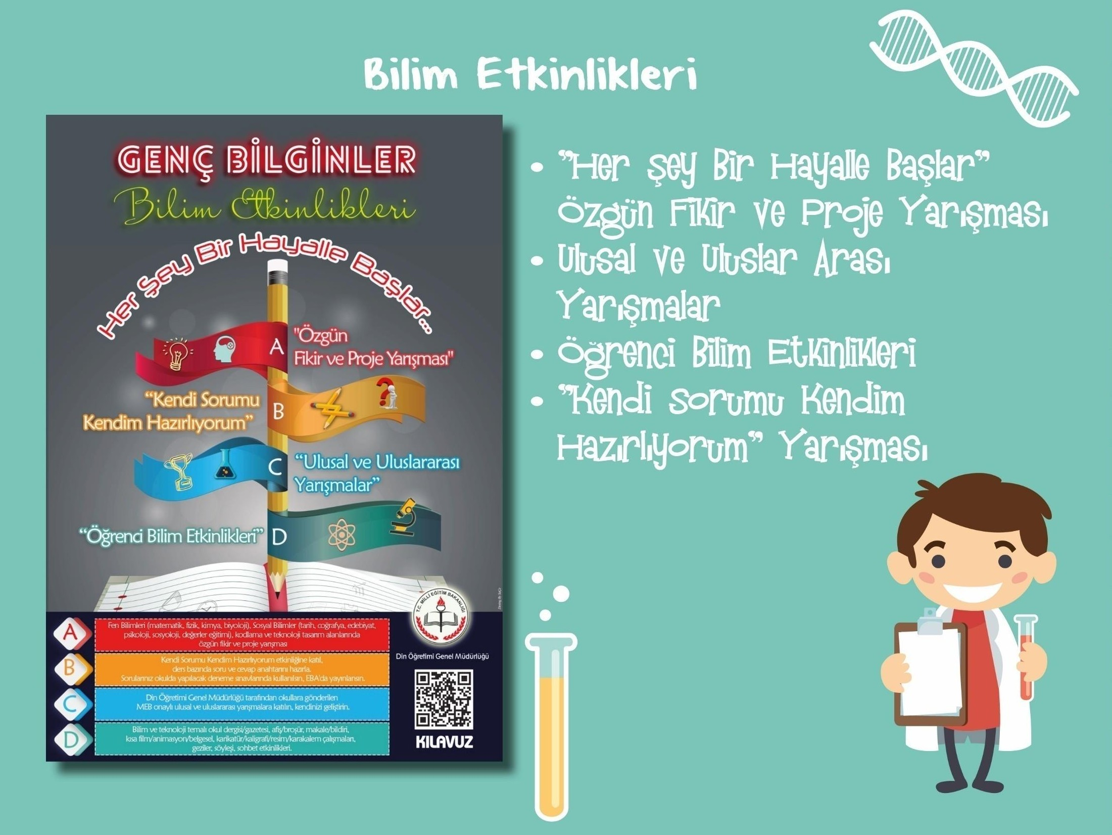

Slide 32


Slide 33


Slide 34


Slide 35


Slide 36


Slide 37


Slide 38


Slide 39


Slide 40
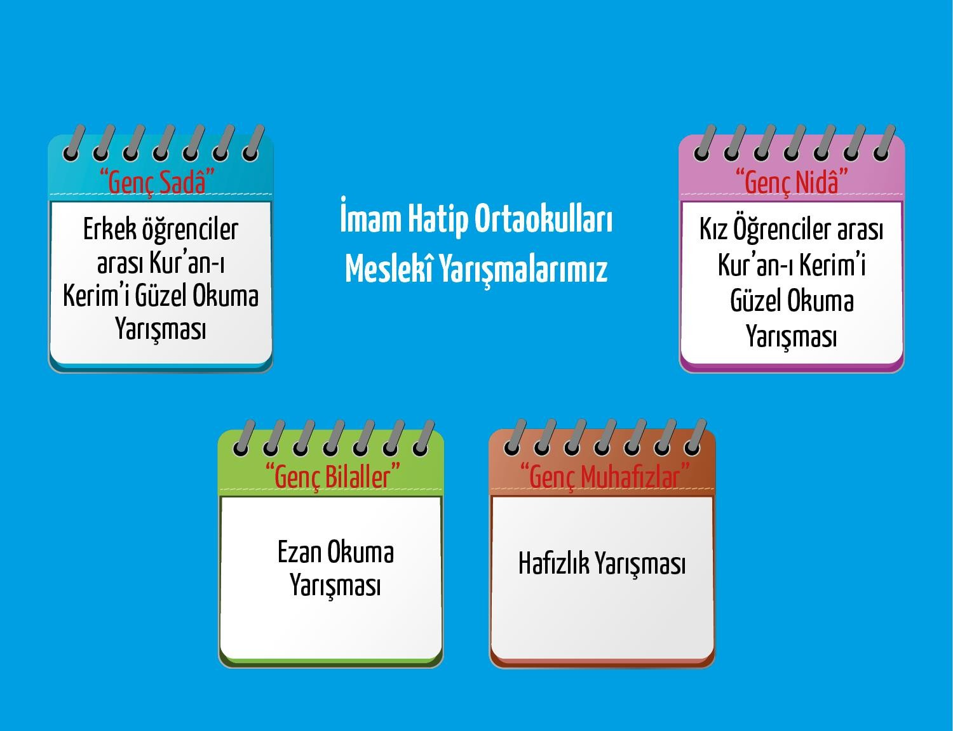

Slide 41


Slide 42
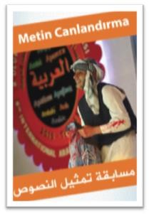
Arapça Bilgi ve Etkinlik Yarışmaları

Slide 43


Slide 44


Slide 45
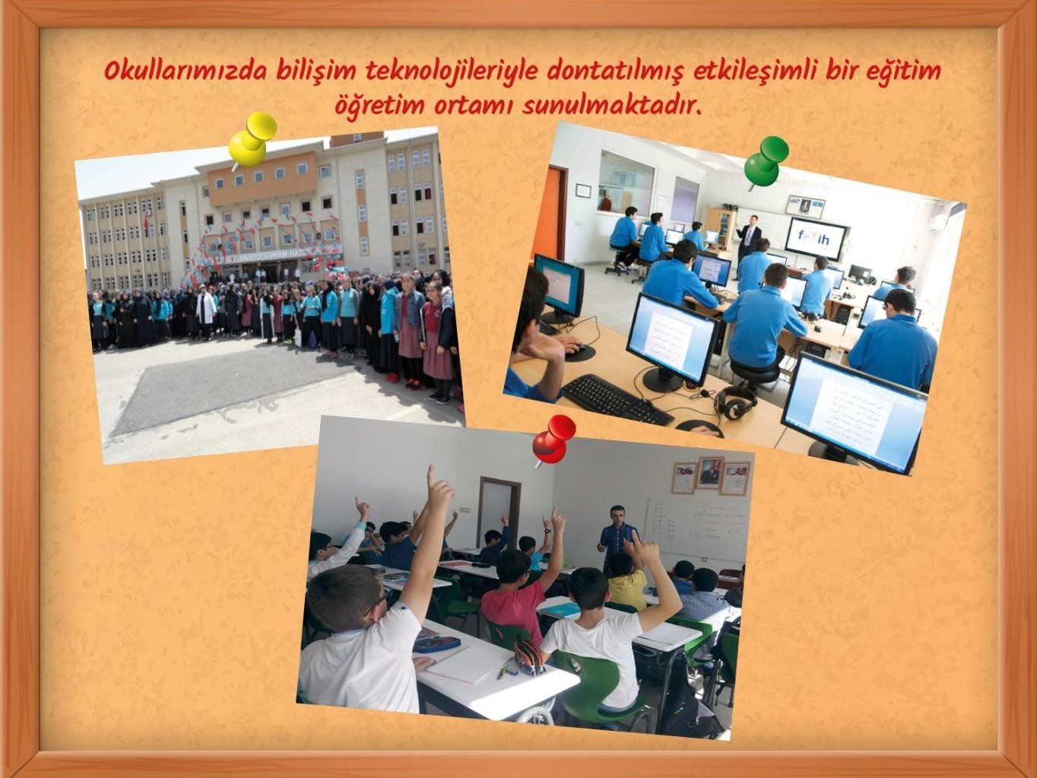
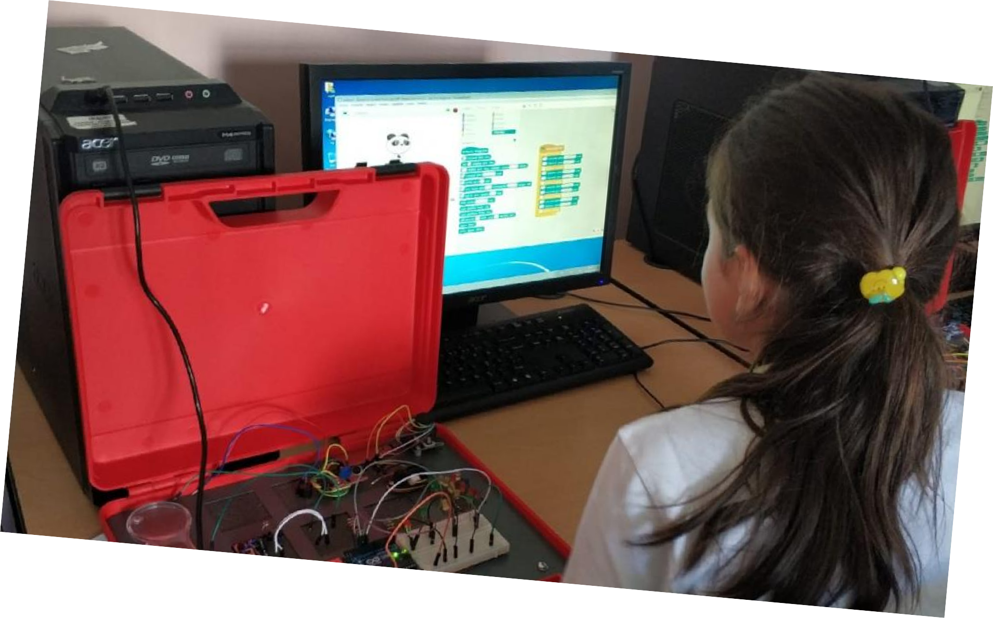

Slide 46
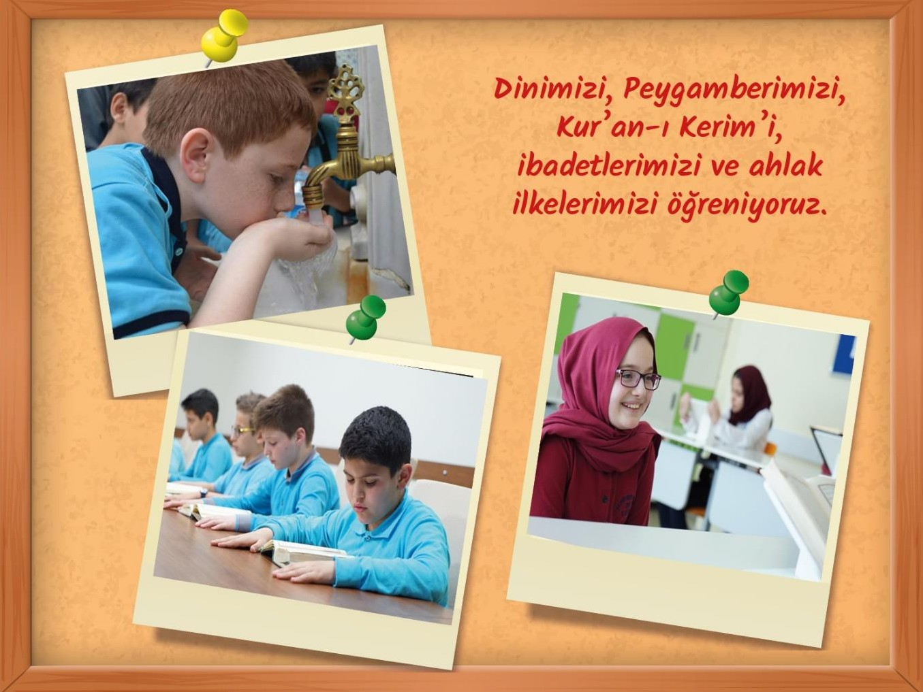
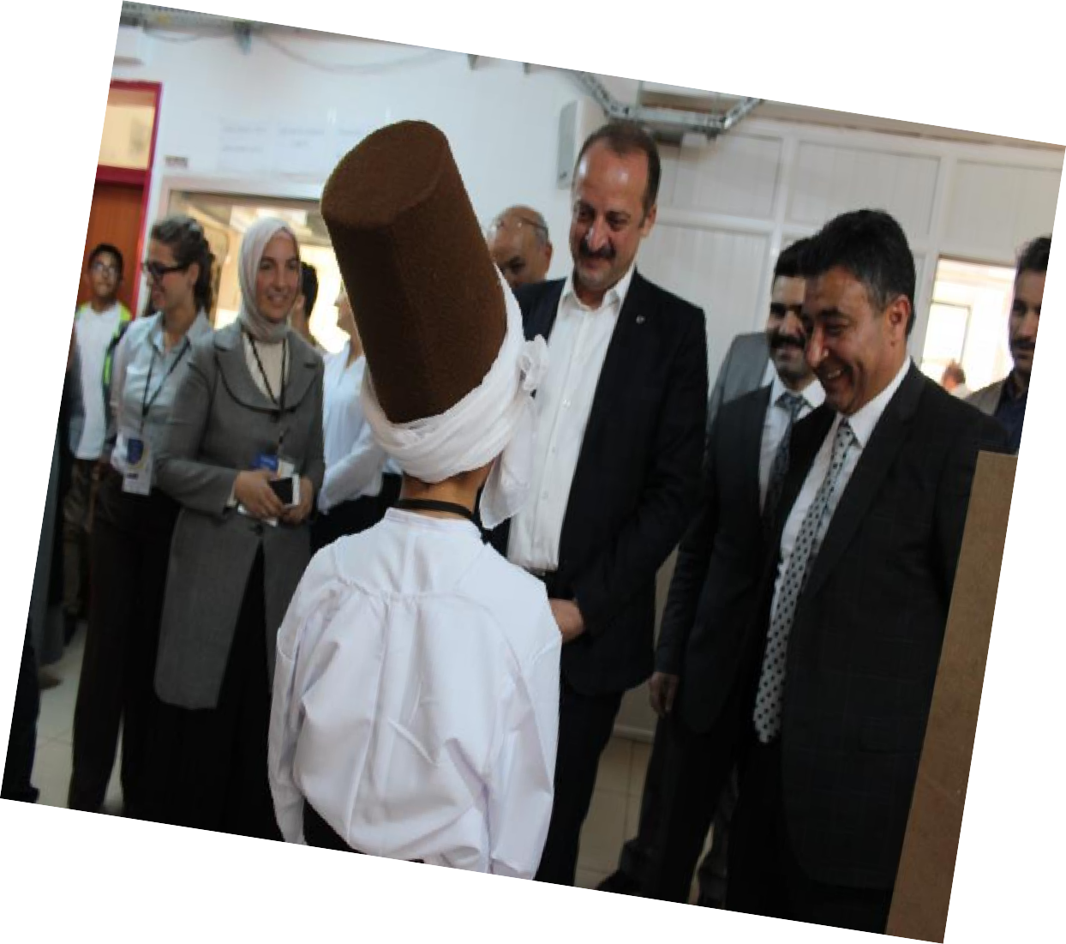

Slide 47
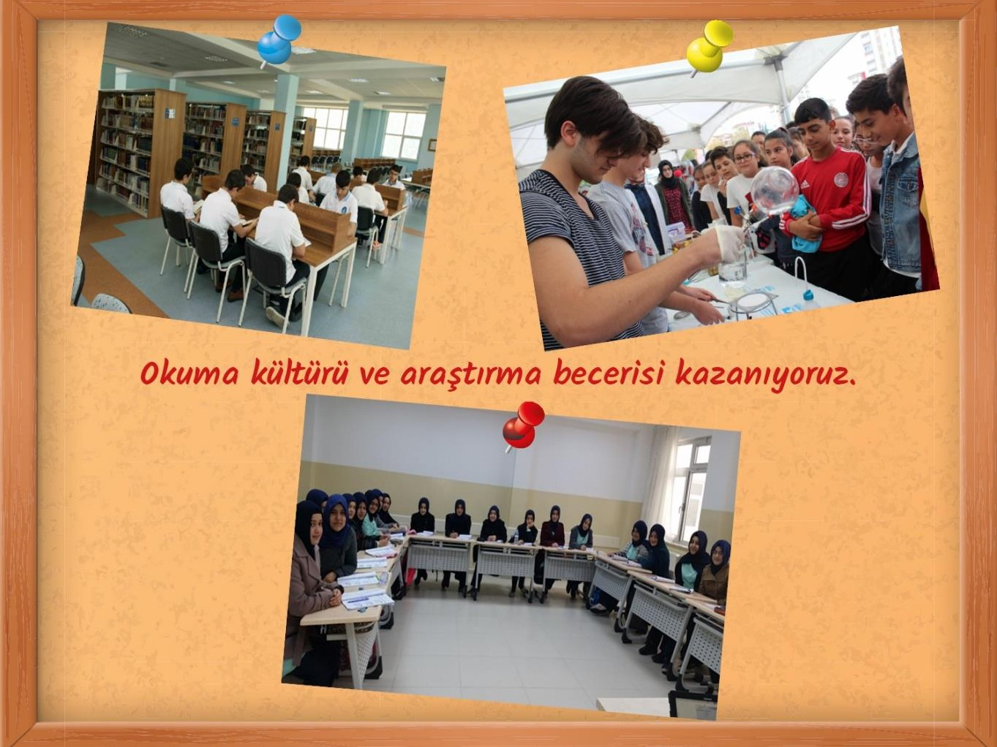
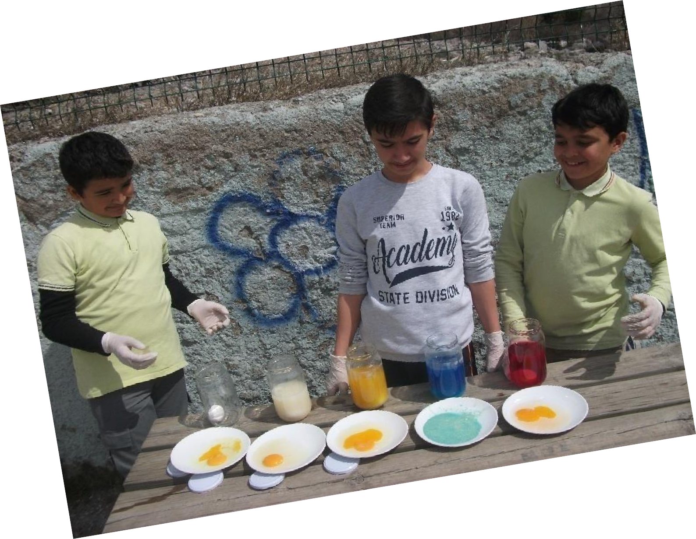
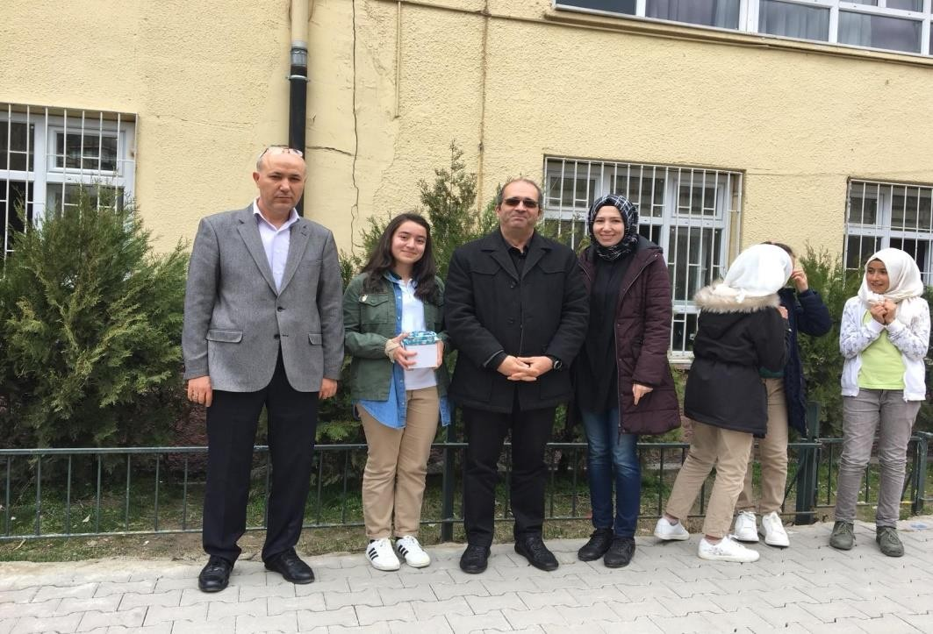

Slide 48
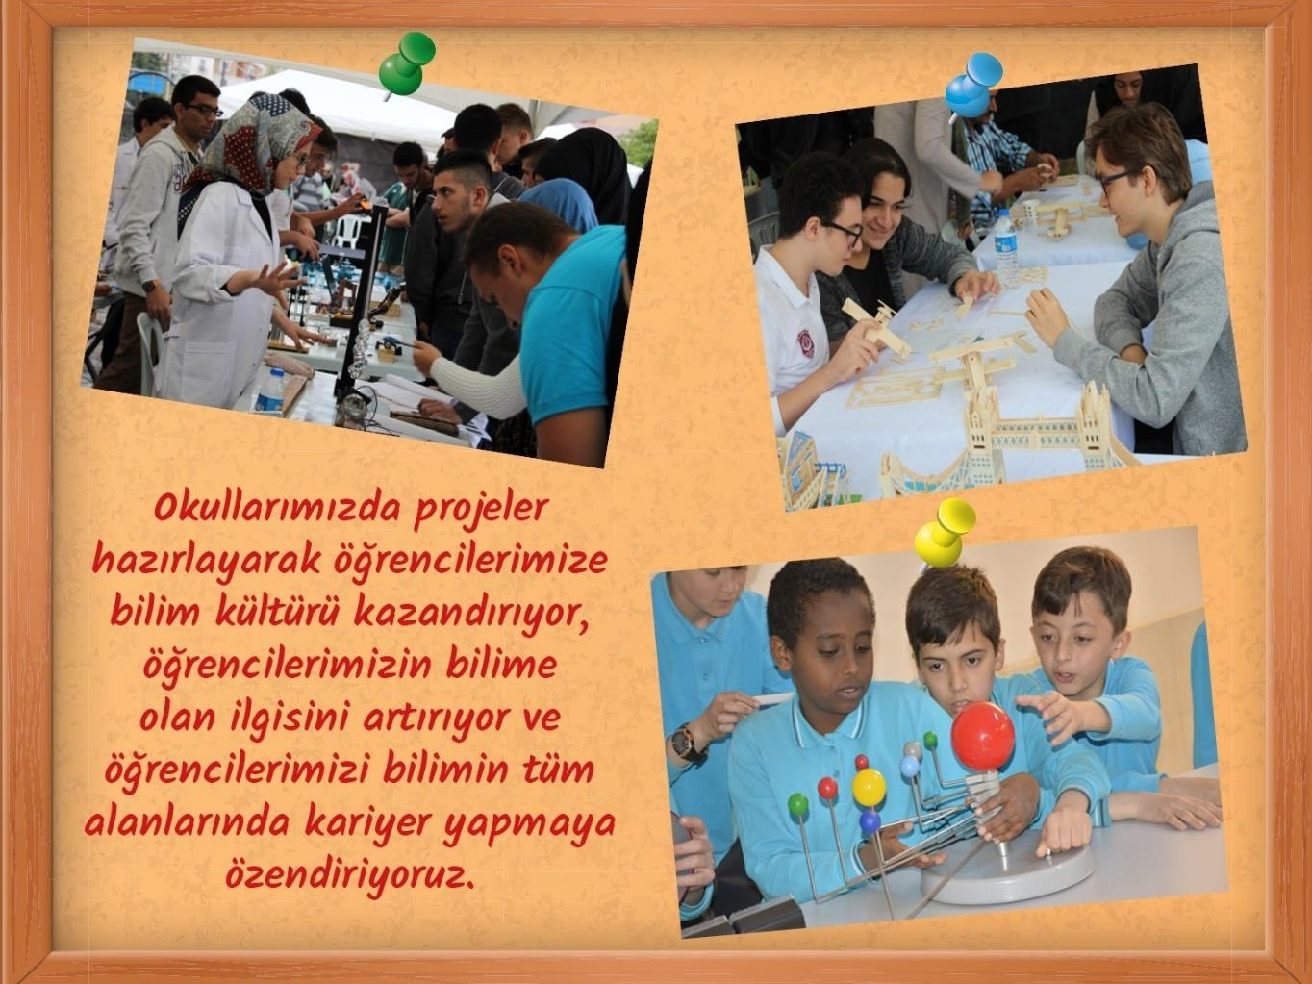
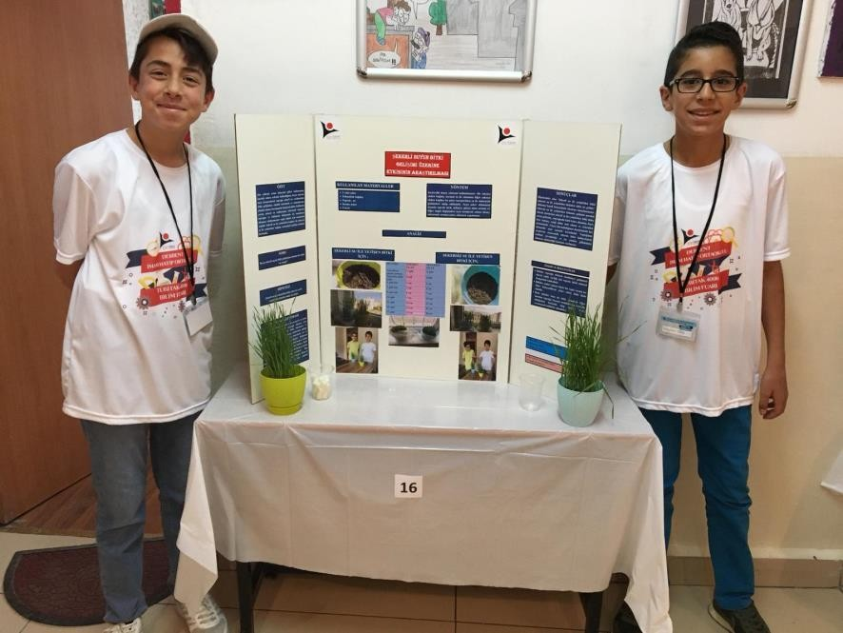


Slide 49




Slide 50



Slide 51


Slide 52
MİSYONUMUZ
Türk Milli Eğitiminin amaçlarını benimsemiş,milli ve evrensel değerleri taşıyan,öğrenmeyi öğrenen,bilime ve sanata değer veren önder ve örnek fertler yetiştirmektir.
52

Slide 53
VİZYONUMUZ
Tüm öğrencilerimizi akademik,sosyal ve kültürel
açılardan önder bireyler olarak yetiştirerek kaliteli eğitimde model olmaktır.
53

Slide 54
DERSLİKLER
En fazla 25 kişilik sınıflar
Fen Laboratuvarı
Spor Salonu
Teknoloji Tasarım Sınıfı
Robotik Kodlama Sınıfı
Akıl ve Zeka Oyunları Sınıfı

Slide 55
DERS SAATLERİ
PAZARTESİ: 08.40 – 15.10 (7 saat)
  SALI: 08.40 – 15.10 (7 saat)
ÇARŞAMBA: 08.40 – 15.10 (7 saat)
PERŞEMBE: 08.40 – 16.00 (8 saat)
  CUMA: 08.40 – 15.10 (7 saat)

Slide 56
DYK
Destekleme ve Yetiştirme Kurslarımız
HAFTAİÇİ ve HAFTASONU
Yapılmaktadır.

Slide 57
ULAŞIM
Okulumuzun SERVİS imkanı vardır.
İl/İlçe Merkezine Uzaklık Okulumuz Pursaklar İlçe merkezinde olup Ankara merkeze uzaklığı 17 km dir.

